Slide 1
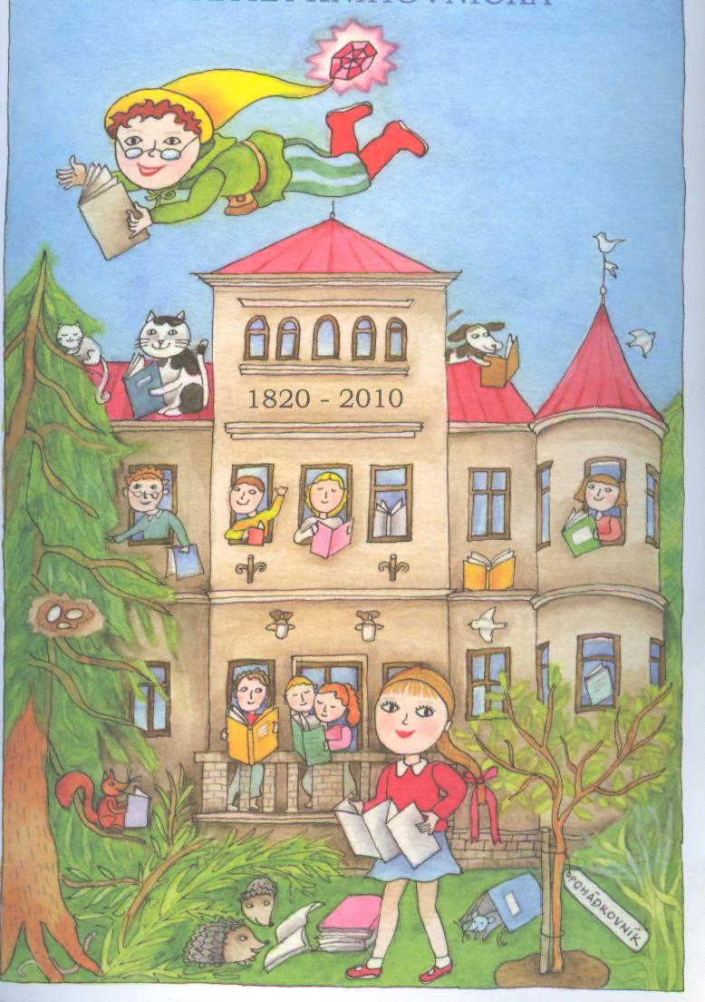

Slide 2
Knihovna pro všechny knihovna otevřená rodině
projekt v letech 1997 - 2017

Slide 3
Základní popis projektu:
Městská knihovna Antonína v Turnově vstupuje do 20 ročníku aktivit pořádaných knihovnou především pro rodiny s dětmi, mateřské, základní školy a ostatní veřejnost. Propojili jsme akce léty prověřené s novějšími nápady a vznikl projekt, který v sobě zahrnuje všechny rodinné aktivity, výchovu ke čtenářství a vzdělávání v rámci různých významných výročí roku. Celý projekt probíhá celoročně.
Cíl projektu:
Cílem projektu je výchova ke čtenářství s aktivním zapojením rodiny, škol a dalších cílových skupin. Vzdělávání a volno časové aktivity navazují na další aspekty jako tvořivost, zlepšení komunikace, výtvarné dovednosti, sociální a komunikativní rovina, Propojení generací a vzájemná aktivizace.
Cílová skupina:
rodiny s dětmi
mateřské školy
základní školy
ostatní veřejnost

Slide 4
VÍTÁNÍ DO ŽIVOTA S KNÍŽKOU
Od roku 2002 vítáme pravidelně jednou za tři měsíce malé občánky města Turnova. Při slavnostním obřadu je vedle dárků od města a Centra pro rodinu Náruč, věnována první knížka leporelo pro děti, propagační skládačka Skřítka Knihovníčka s nabídkou všech aktivit pro rodiny s dětmi a dárkový poukaz na bezplatnou registraci za čtenáře tzv. rodinná průkazka.
SKIP ČR se rozhodl připojit k mezinárodnímu projektu Bookstart, který úspěšně už řadu let probíhá v cca 20 zemích a 30 jazykových teritoriích světa, a vyhlašuje pilotní ročník projektu na podporu čtenářské gramotnosti S knížkou do života (Bookstart).
Co je Bookstart: jedná se o mezinárodní projekt na podporu čtenářství realizovaný po dobu 25 let již ve 20 zemích napříč kontinenty.

Slide 7
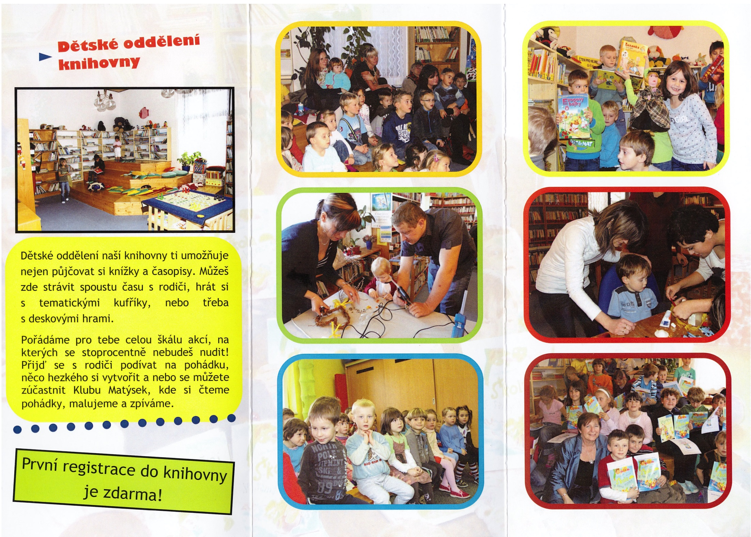

Slide 8
POHÁDKOVÉ PODVEČERY
Tematicky laděná setkávání rodin s nejmladšími dětmi na společné dramatizací textů pohádek, doplněno písničkami, soutěžemi či loutkovým ztvárněním pohádkového příběhu. Koná se pravidelně jednou měsíčně (úterý odpoledne od 16 hodin v tzv. „pohádkovém koutku“ knihovny). Každý ročník je zaměřen tematicky nejen na významná výročí spisovatelů jako např. Rok Václava Čtvrtka, Rok moderní pohádky – Zdeněk Svěrák a Miloš Macourek, Rok Františka Hrubína atd., ale také aktivně zapojuje samotné rodiny např. „Pohádky naší rodiny, Pohádky do postýlky, Tátovy pohádky, Pohádky naší maminky, Pohádkový dědeček a Pohádková babička.

Slide 10
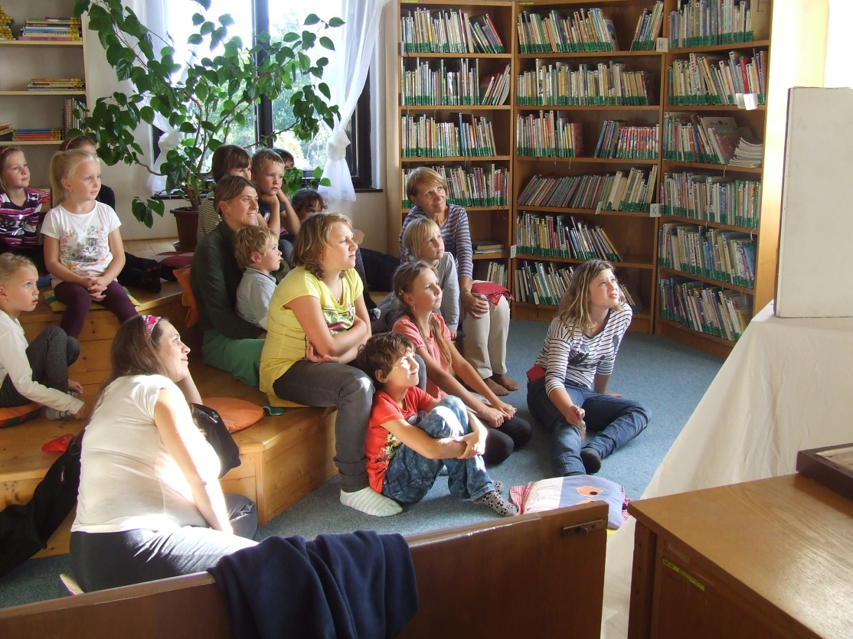
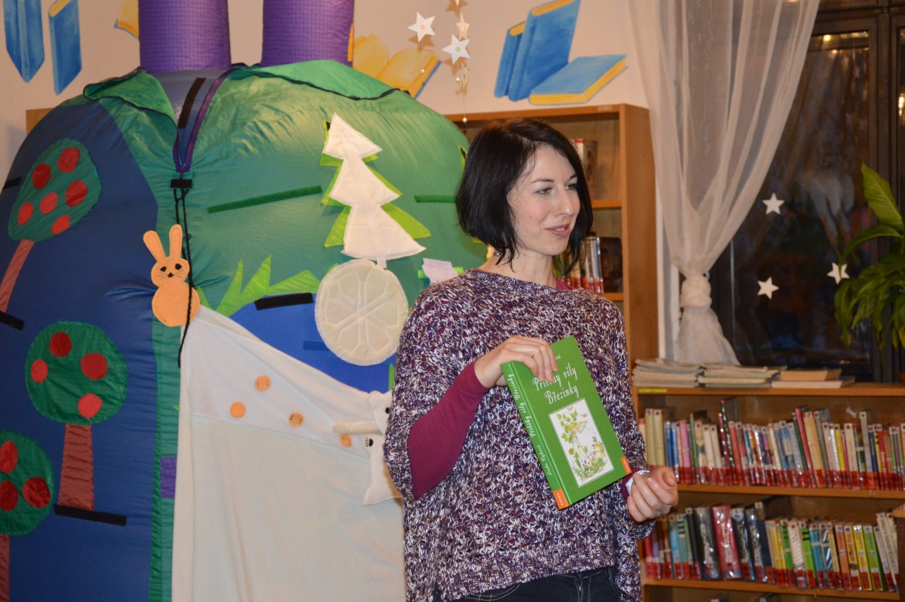
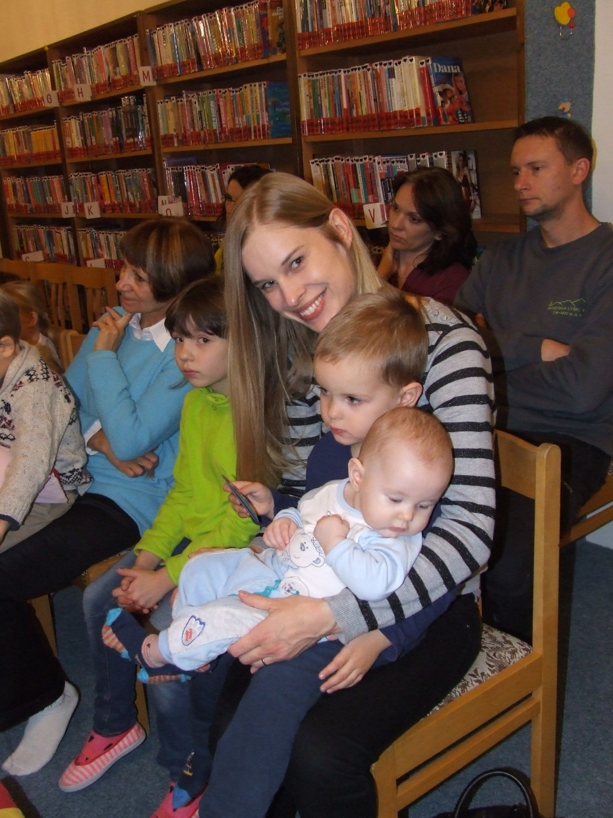

Slide 11
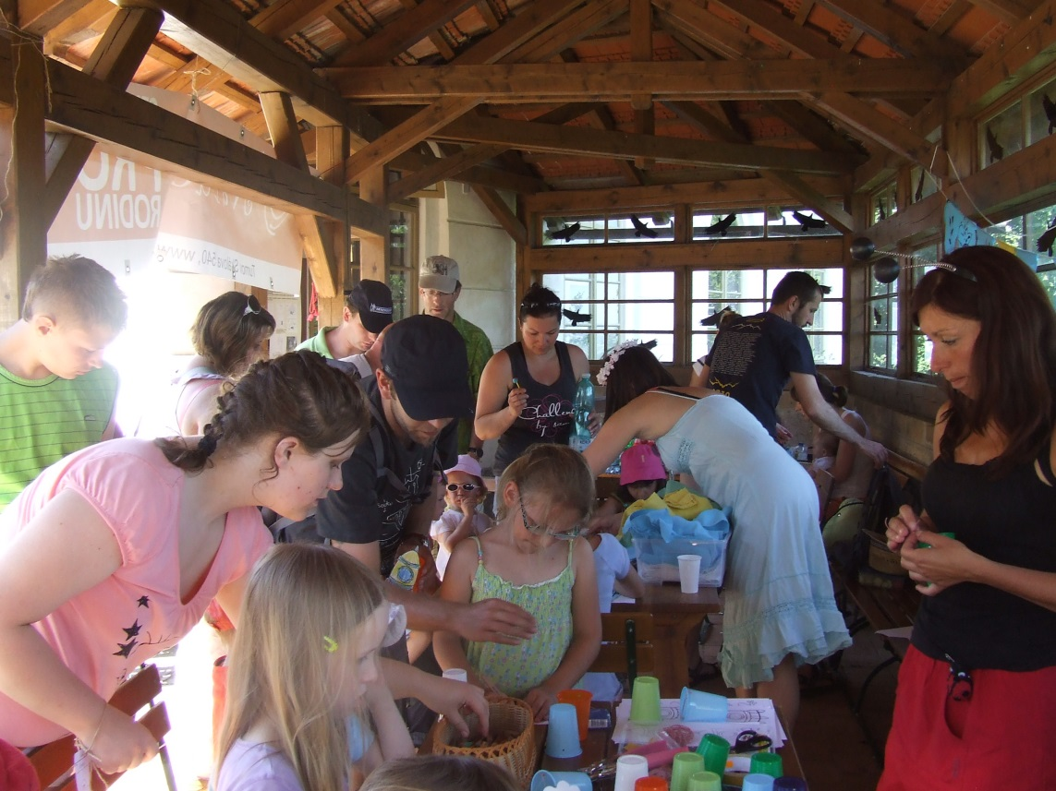
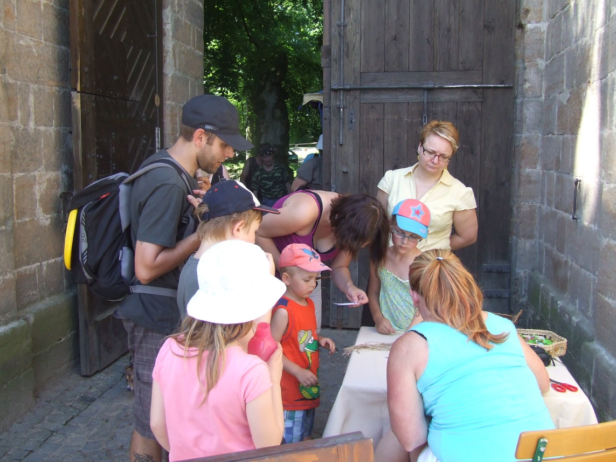
POHÁDKOVÁ NEDĚLE NA HRADĚ VALDŠTEJNĚ
Putování rodin s dětmi na hrad Valdštejn, setkání s pohádkovými postavami na trase, program na hradě….

Slide 12
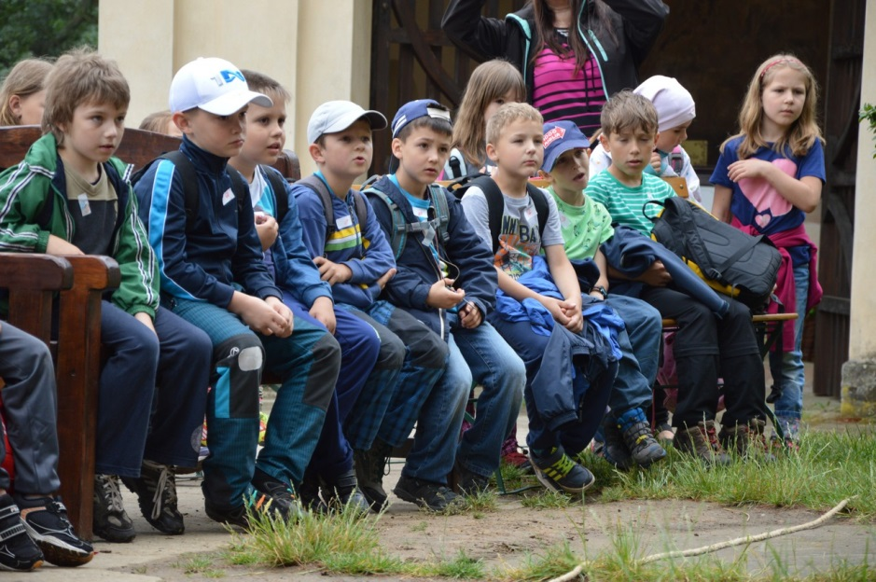
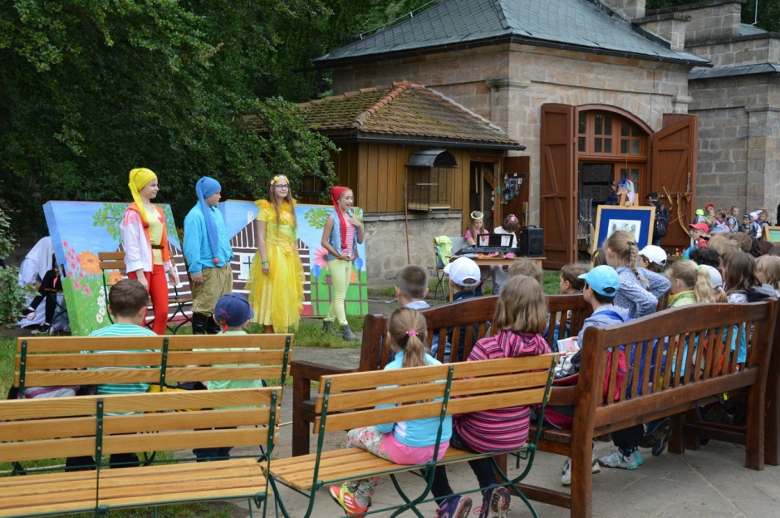
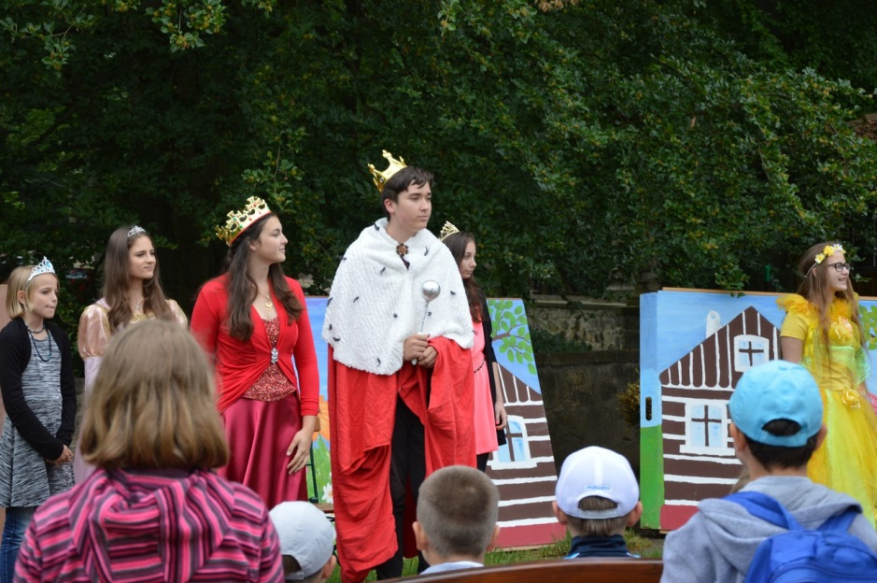
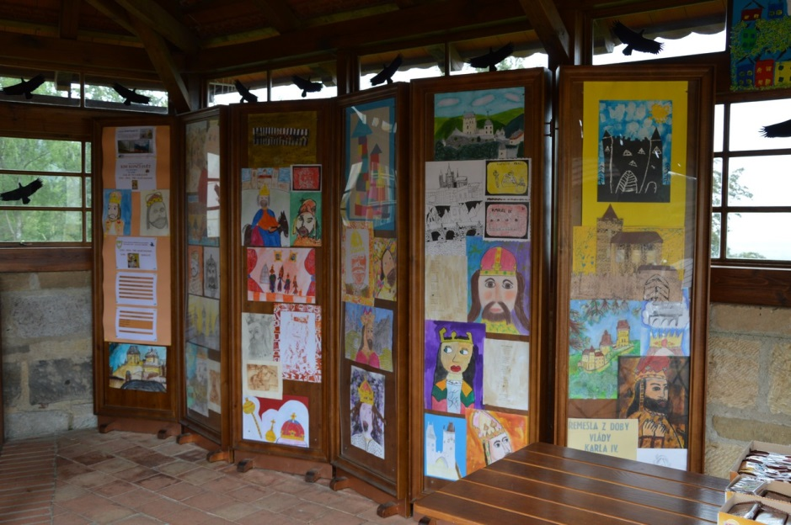
DEN ČTENÁŘŮ NA HRADĚ

Slide 13
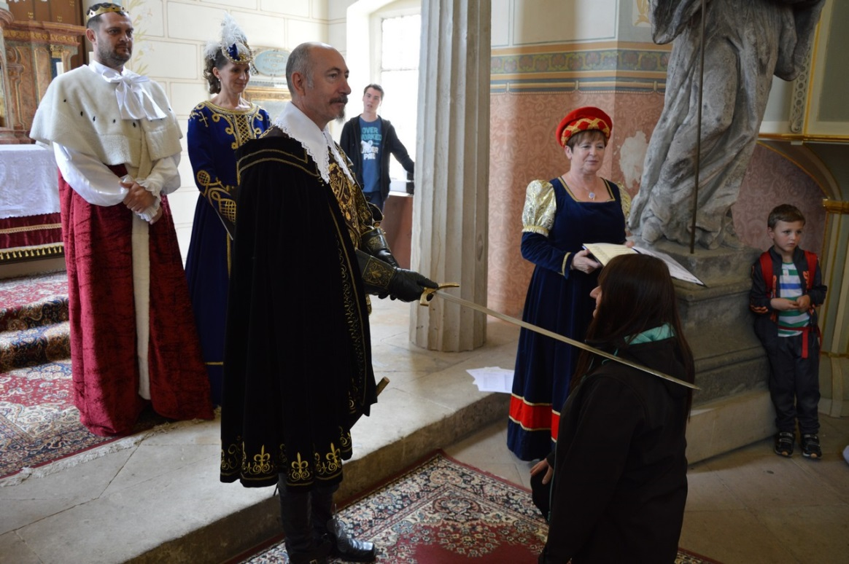
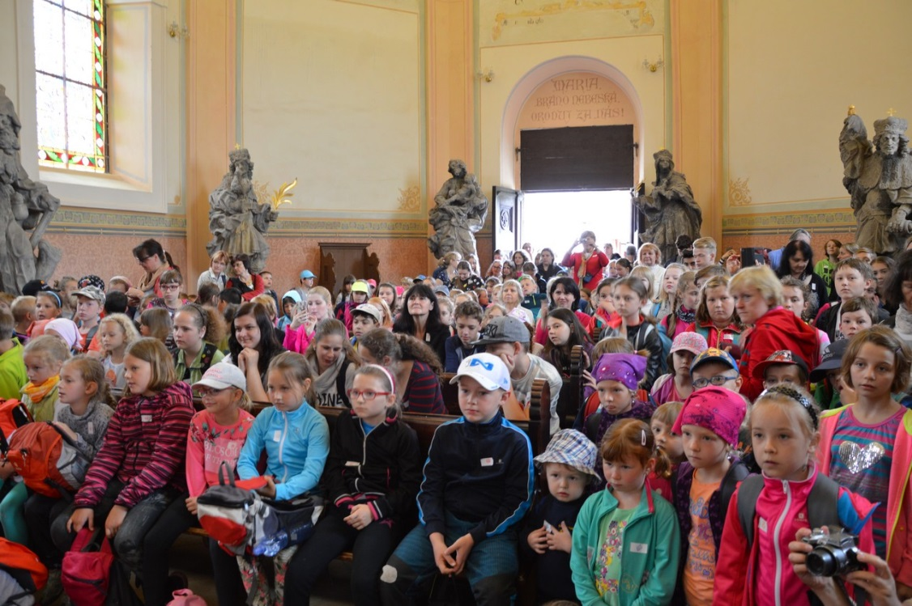
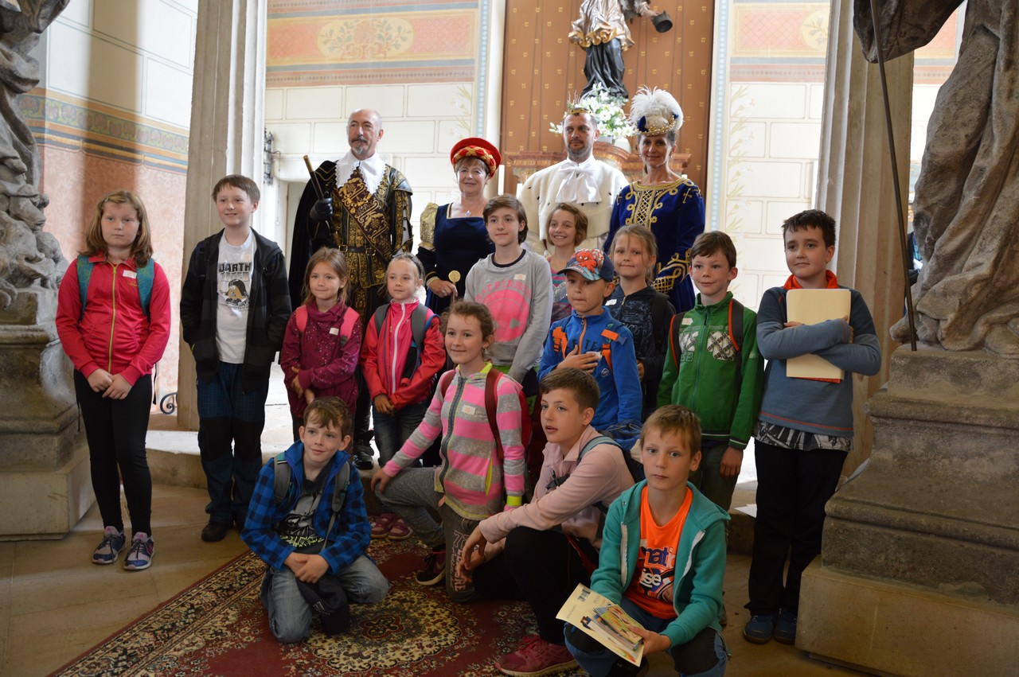
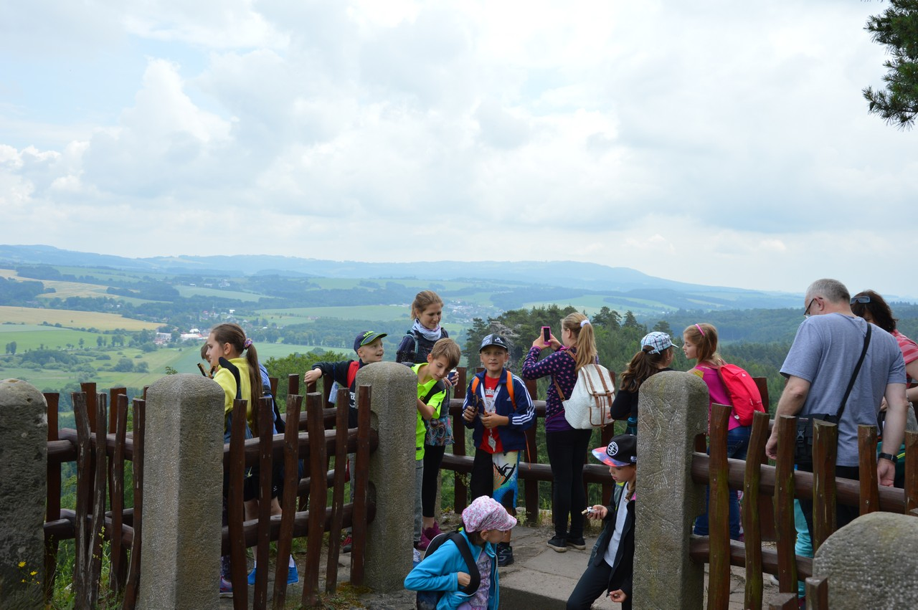

Slide 14
KLUB MATÝSEK
Tvořivá setkání pro maminky na mateřských dovolených, Centrum pro rodinu Náruč a mateřské školy. Tvořivá setkání a pořady výchovy ke čtenářství. Koná se většinou jednou měsíčně, nebo podle zájmu i několikrát měsíčně dle zájmu. Doplněno výtvarnou aktivitou na dané téma, dramatizací pohádek a další aktivity. Součástí projektu S knížkou do života.

Slide 15
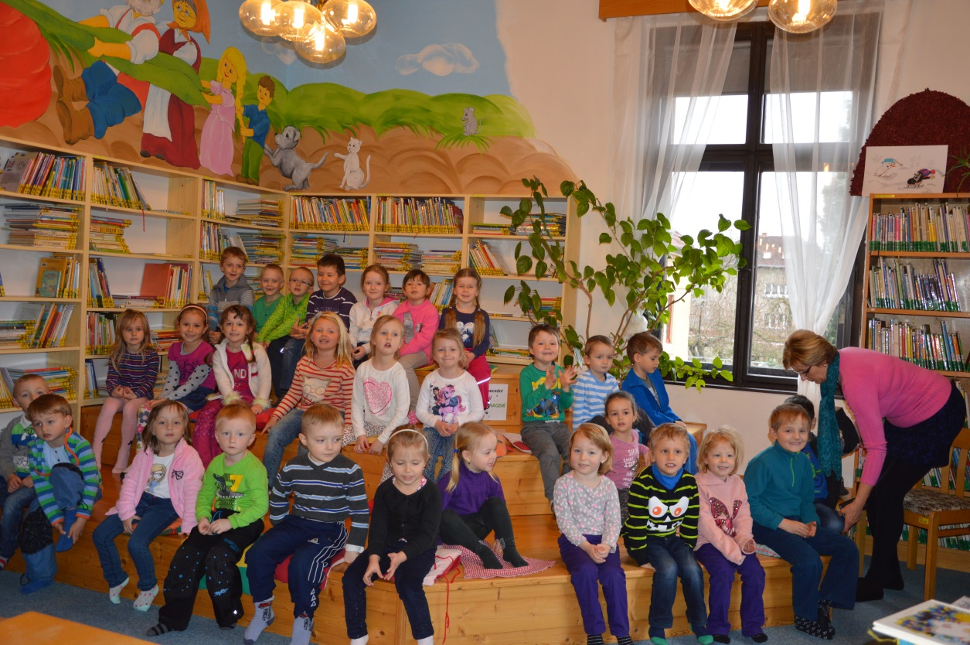
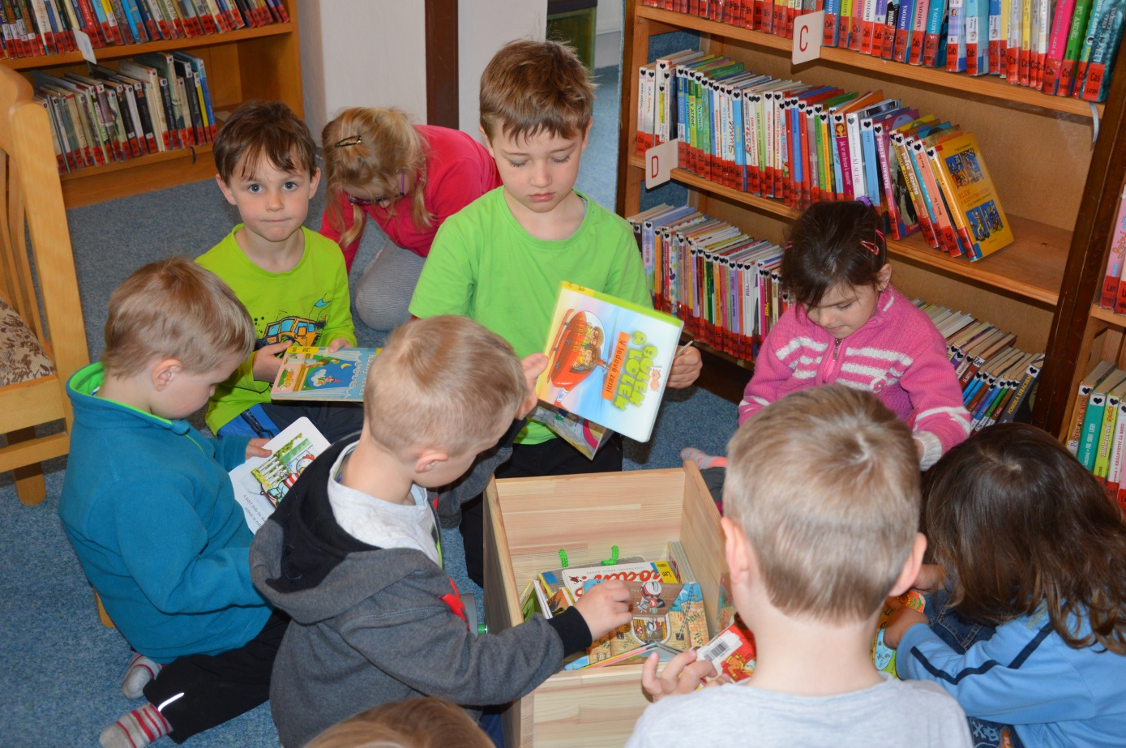
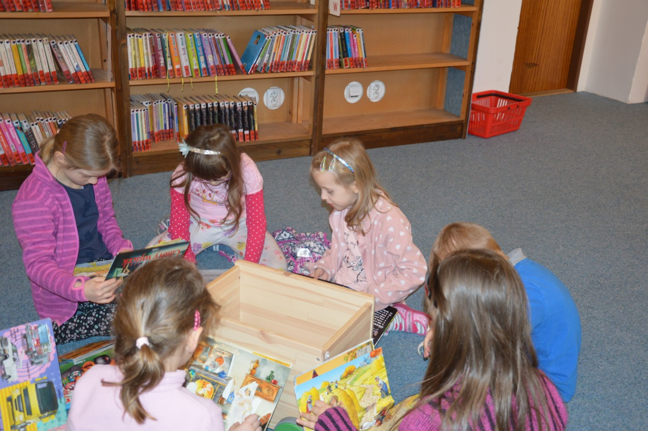

Slide 16
BABIČKA A DĚDEČEK DO ŠKOLKY
Nová aktivita od roku 2016 kdy využíváme dobrovolnictví ze strany seniorů. Do některých školek dochází „pohádková babička“ pravidelně jednou týdně například před spaním. Společné čtení pohádek, následně děti samy malují na motivy přečtených pohádek, čtení doma s rodiči. Další školky mají čtení s babičkou nebo dědečkem v dopoledních aktivitách a to 2x měsíčně. Pro velký zájem budeme od září v dalším školním roce tuto aktivitu ještě rozšiřovat. Propojeno s aktivitami Klubu aktivní senior. /generační propojení/

Slide 17
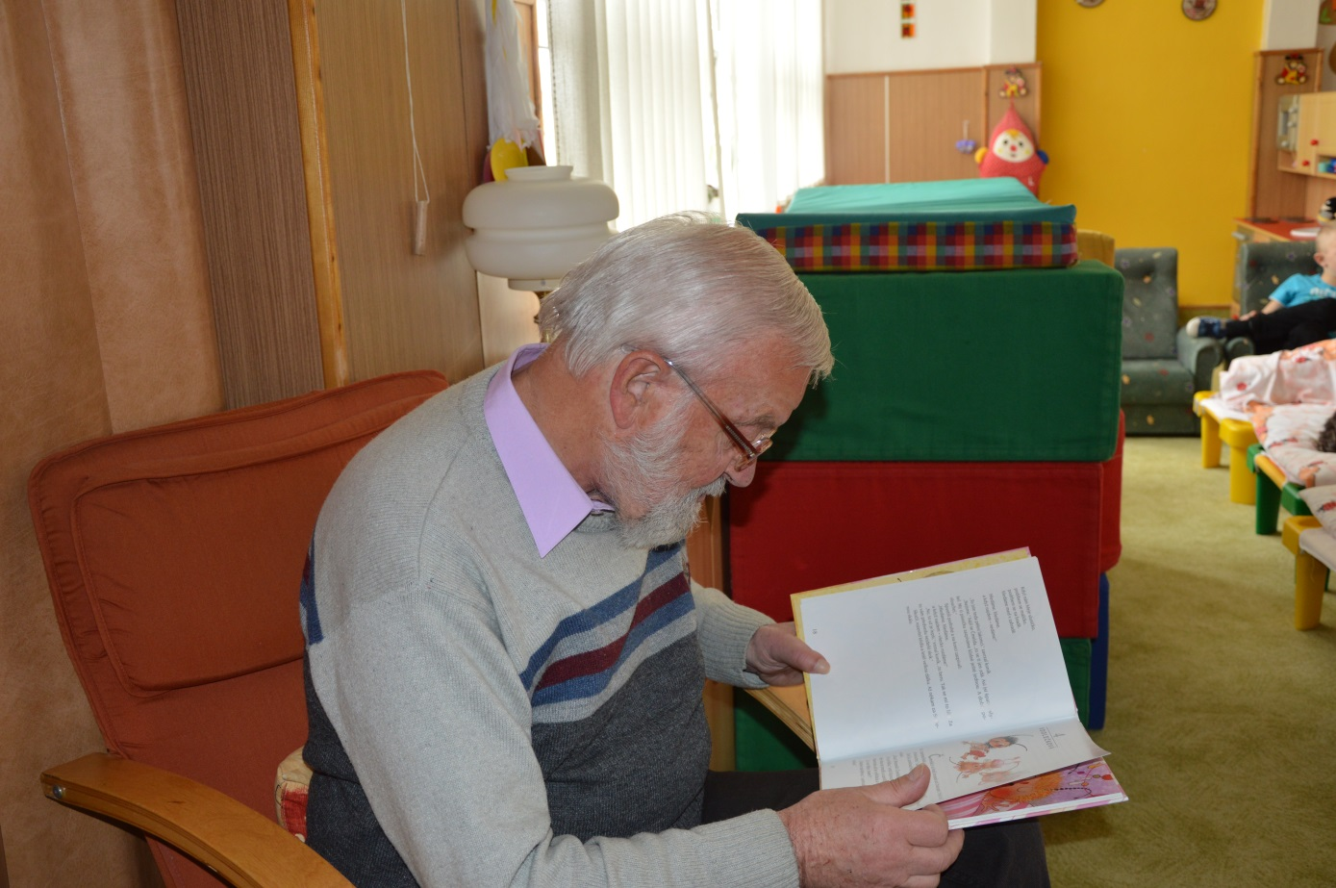
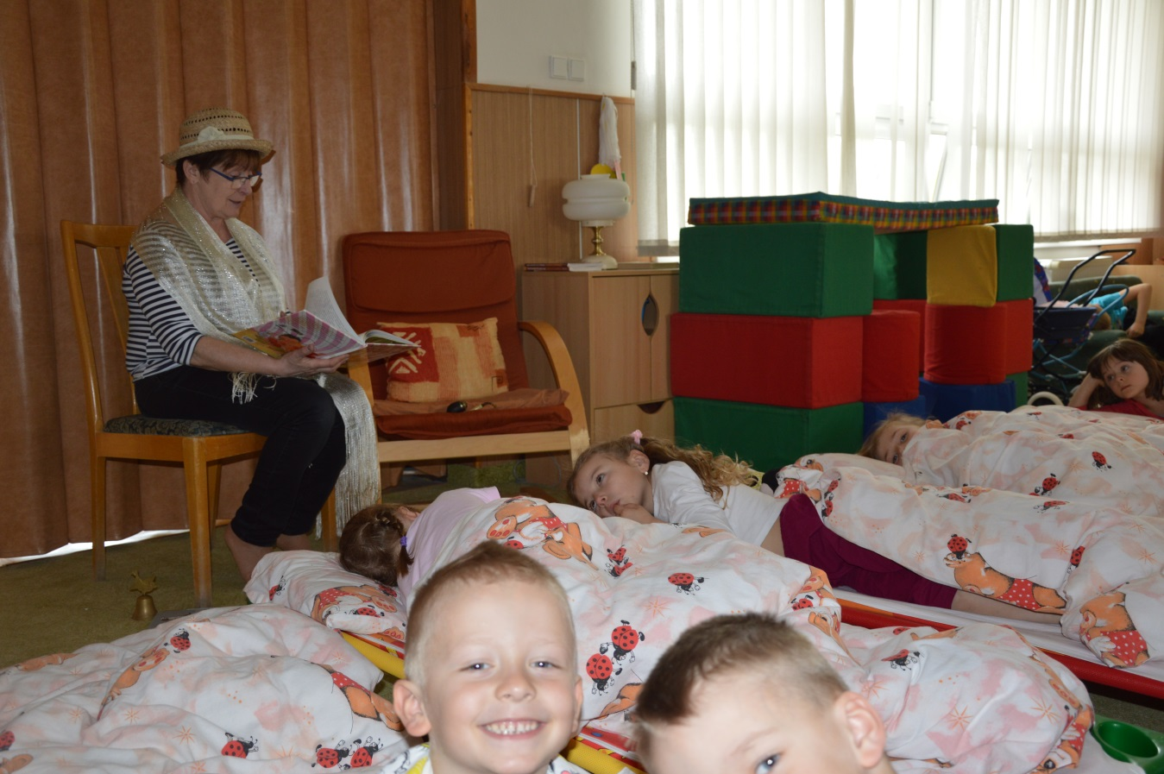
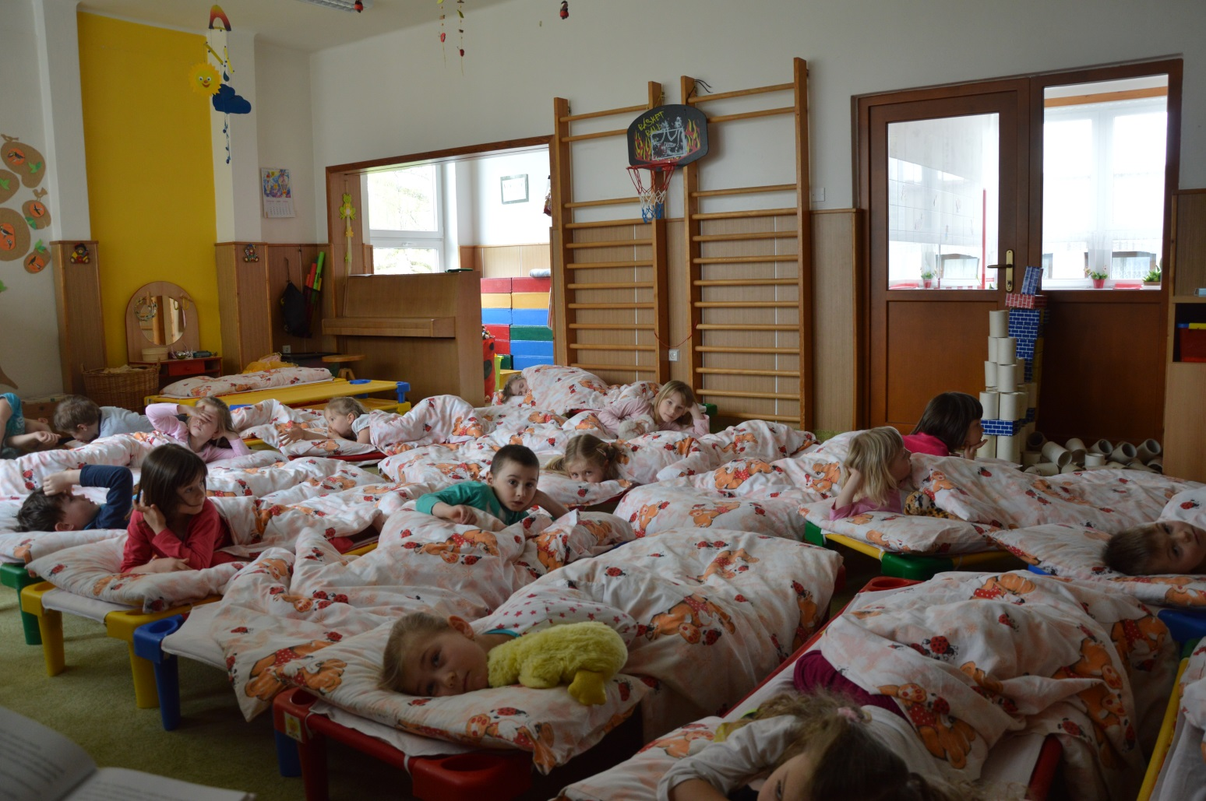

Slide 18
LOUČENÍ S PŘEDŠKOLÁKY
Slavnostní rozloučení předškoláků s mateřskou školou a uzavření všech aktivit Klubu Matýsek pro předškoláky. Děti dostávají pamětní listy Klubu Matýsek, malé dárky do školy, fotografii. Ukončeno dramatizací pohádek, loutkovým představením atd…

Slide 19
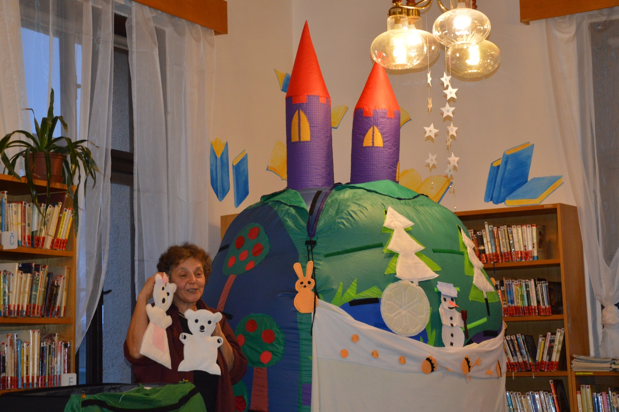
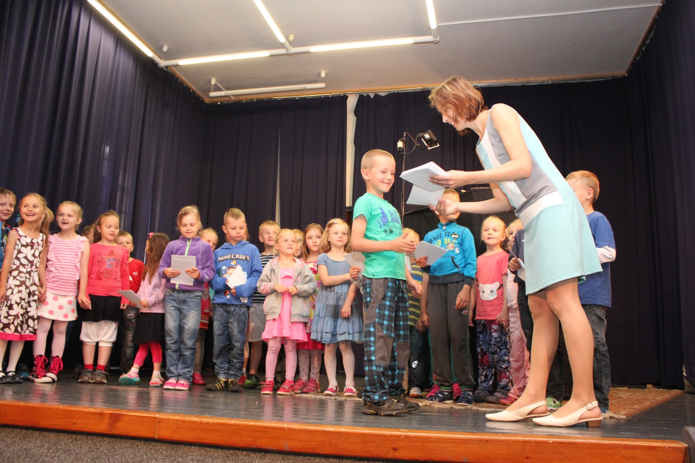

Slide 20
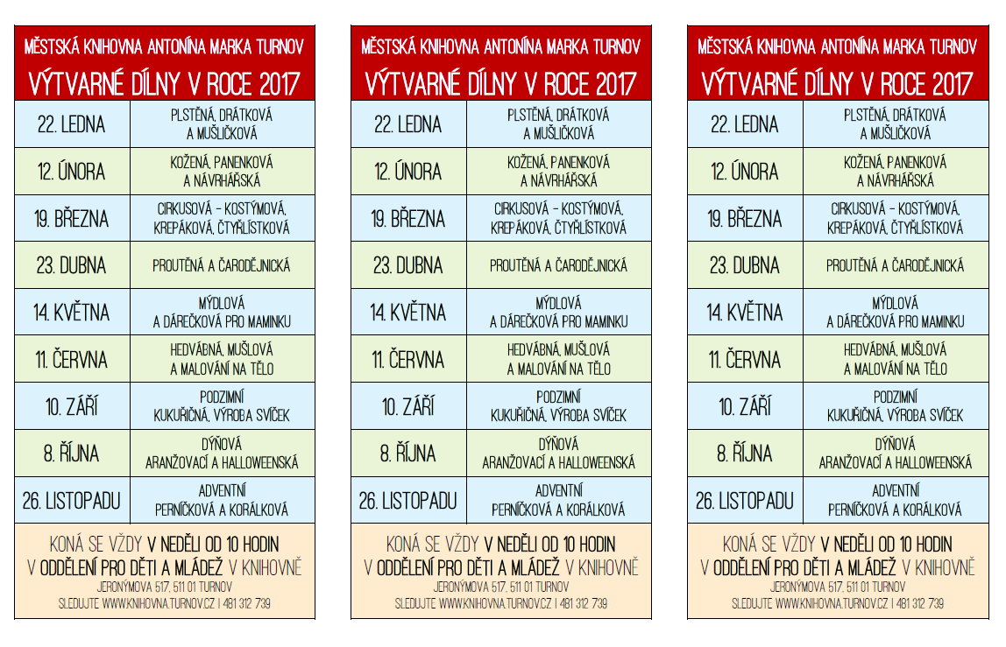
VÝTVARNÉ TVOŘIVÉ DÍLNY
Výtvarné dílny jsou zaměřeny na rozvíjení výtvarných dovedností s návazností na estetickou výchovu a doplněno hranou pohádkou tematicky laděnou k výtvarné aktivitě. Koná se pravidelně jednou měsíčně.

Slide 21
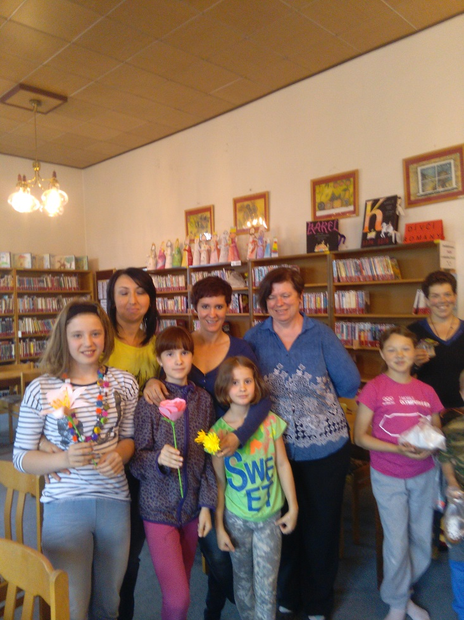
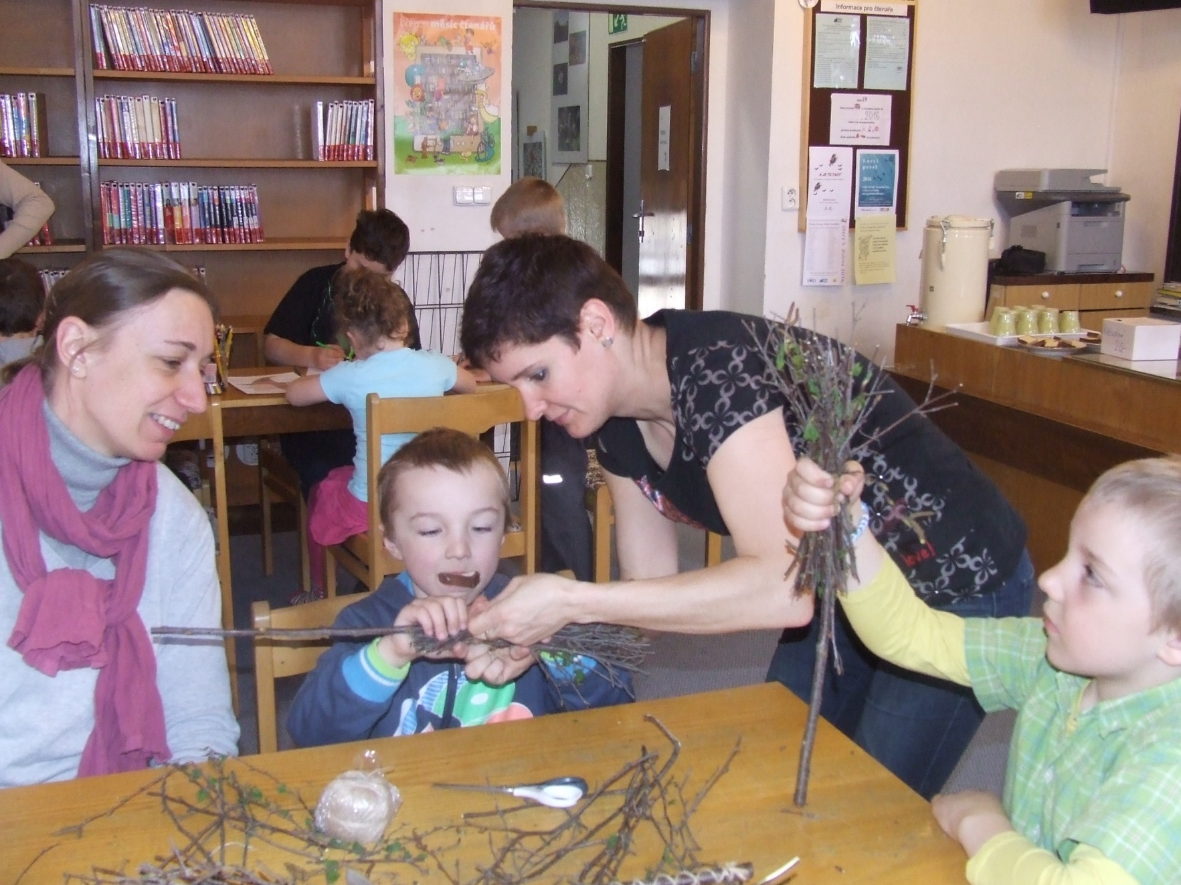

Slide 22
KNÍŽKA MALOVANÁ ANEB ILUSTRACE NENÍ LEGRACE
Projekt zaměřený na poznání našich ilustrátorů- Hlavním cílem projektu není pouze seznámení dětí s knižní ilustrací, se jmény ilustrátorů a základními pojmy z této oblasti. Naším záměrem je především prostřednictvím aktivního vtažení dětí do světa knížek podporovat a rozvíjet dětské čtenářství a motivovat děti k četbě. Například Malujeme s Krtečkem /Zdeněk Miler/, Večerníček náš kamarád, Naše pohádkové leporelo a další

Slide 24
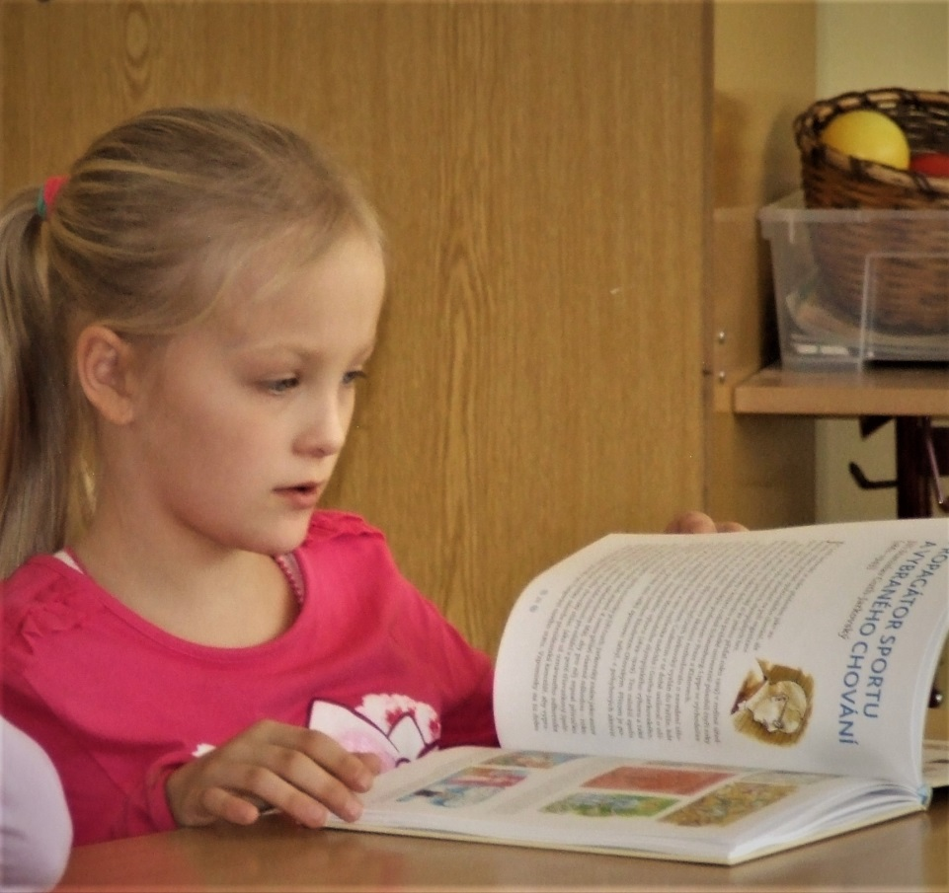
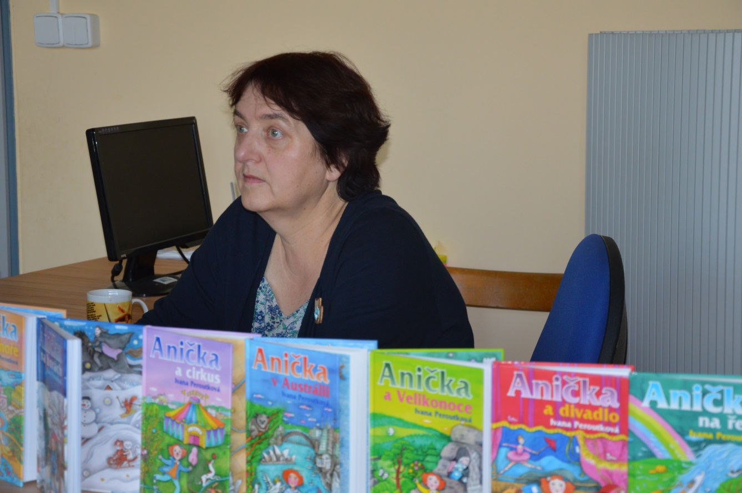
TVOŘENÍ S ILUSTRÁTORY
Eva Mastníková
Jiří Fixl

Slide 25
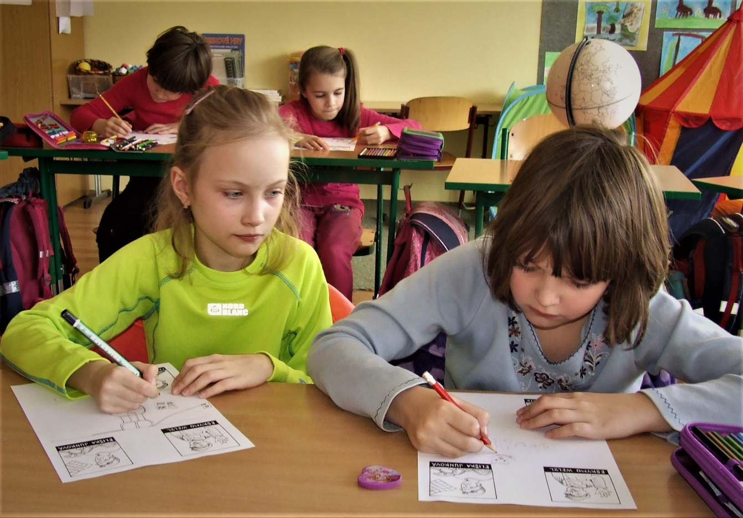
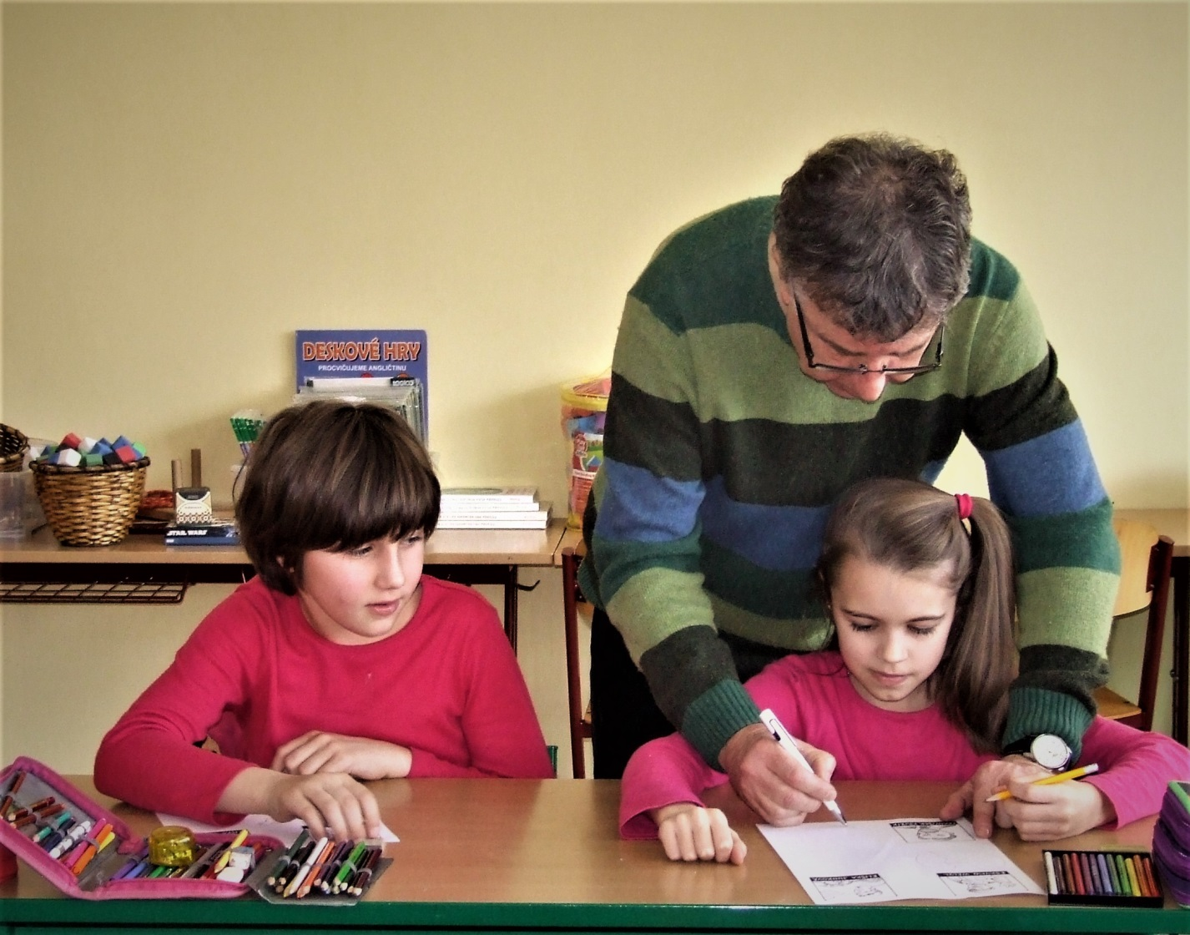

Slide 26
PRVNÍ ČTENÍ – UŽ JSEM ČTENÁŘ
Jedná se o cyklus pořadů pro prvňáčky spojený s výchovou ke čtenářství se zapojením rodiny a školy. Koná se celoročně a navazuje na projekt Knížka pro prvňáčka. Například Zpíváme si s knížkou, Čteme spolu a další…

Slide 27
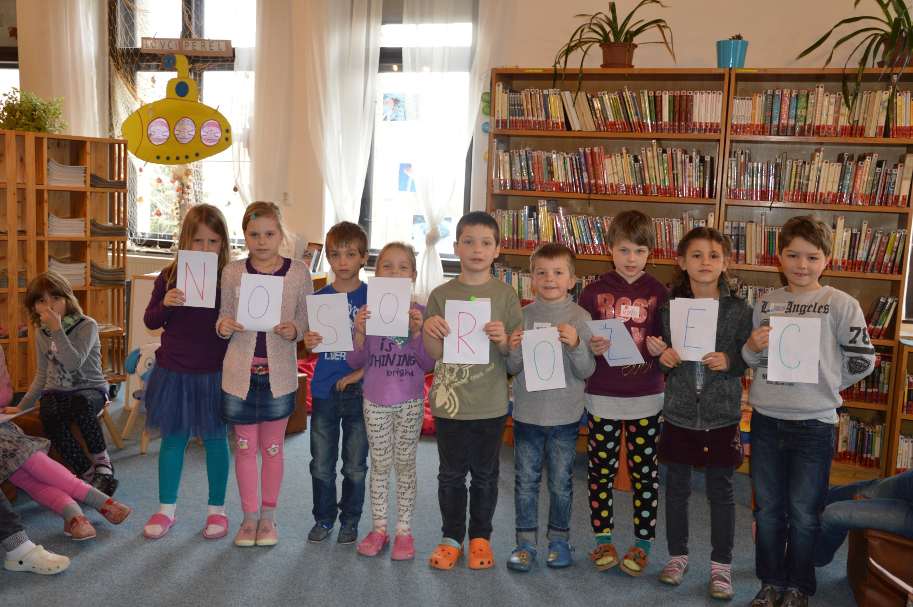
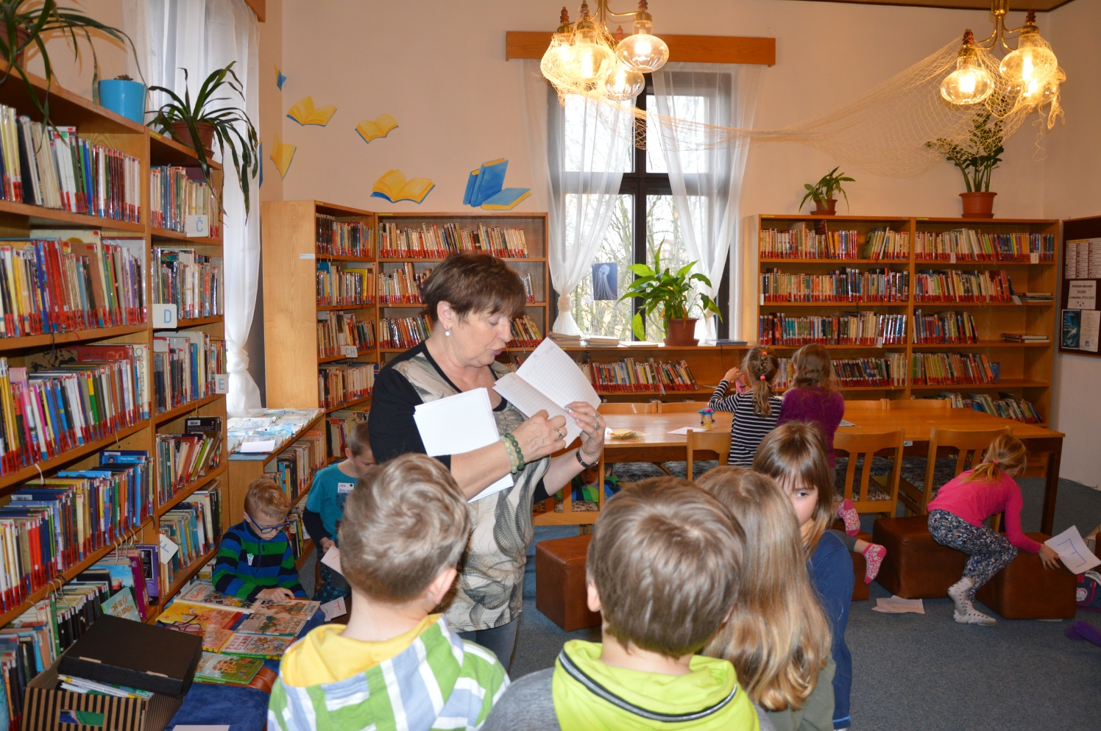

Slide 28
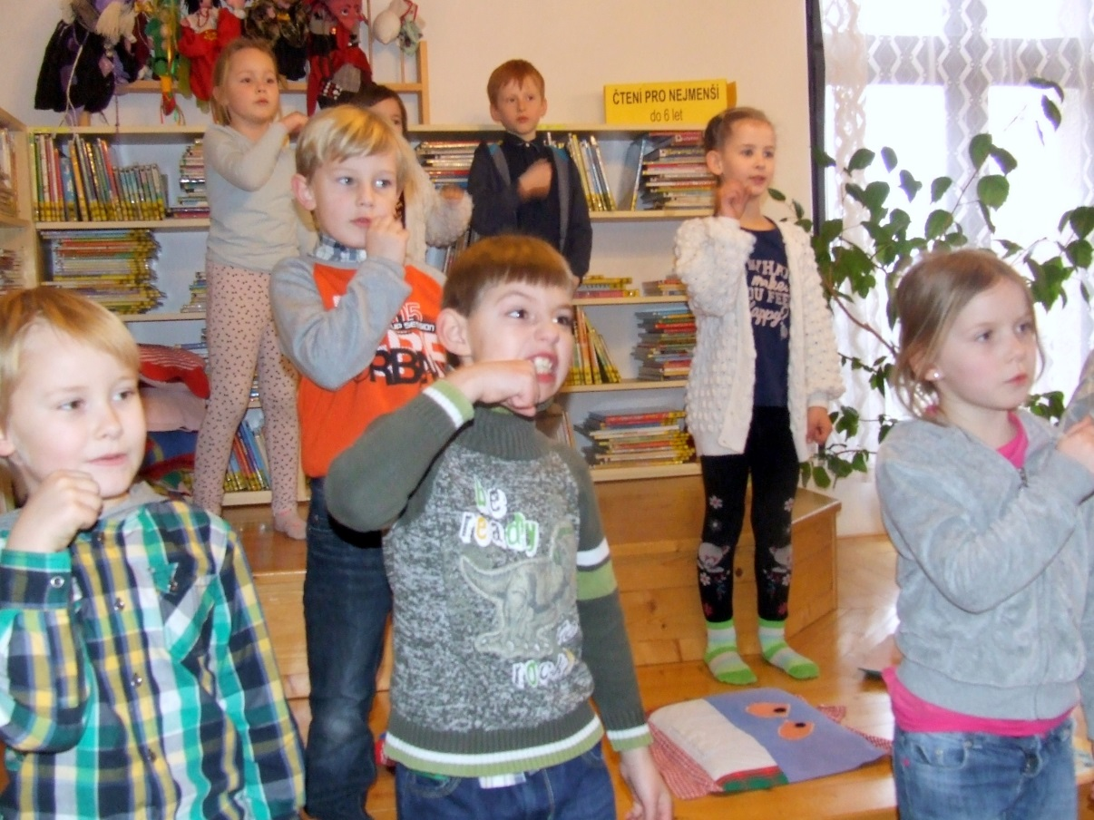
ZPÍVÁME SI S KNÍŽKOU

Slide 29
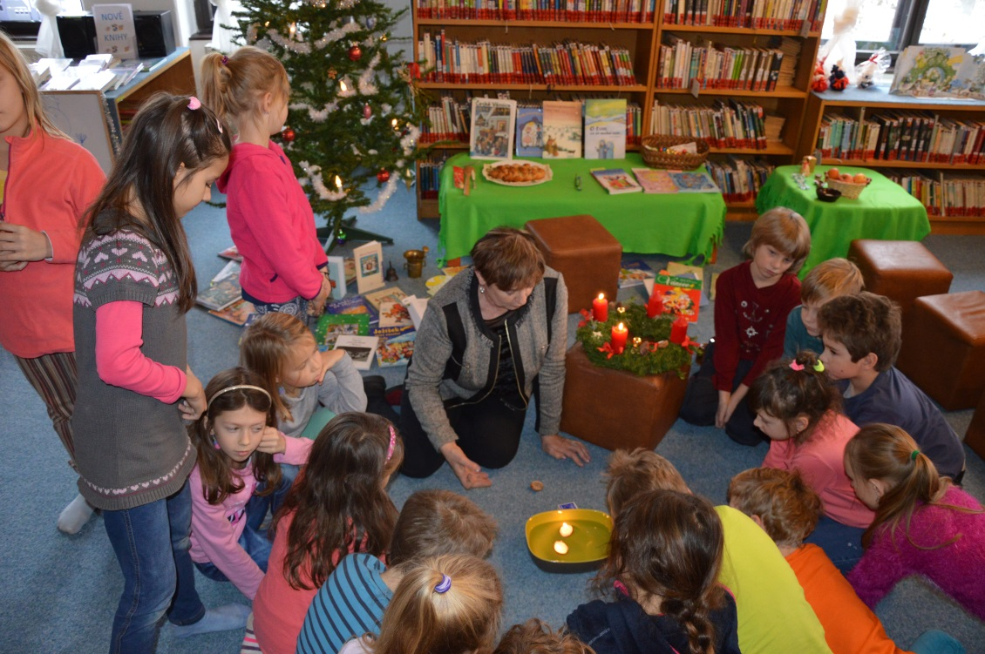
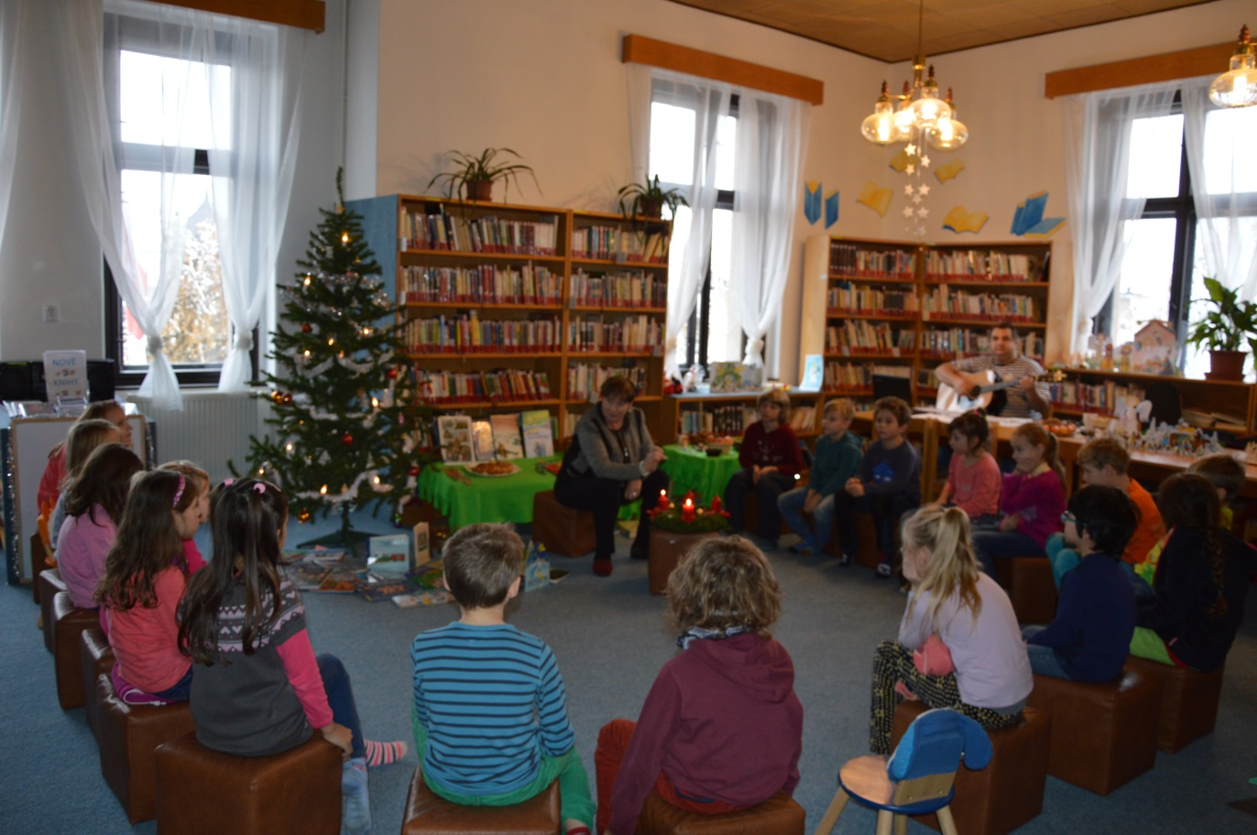
VÁNOČNÍ HODINKY

Slide 30
KNÍŽKA PRO PRVŇÁČKA

Slide 31
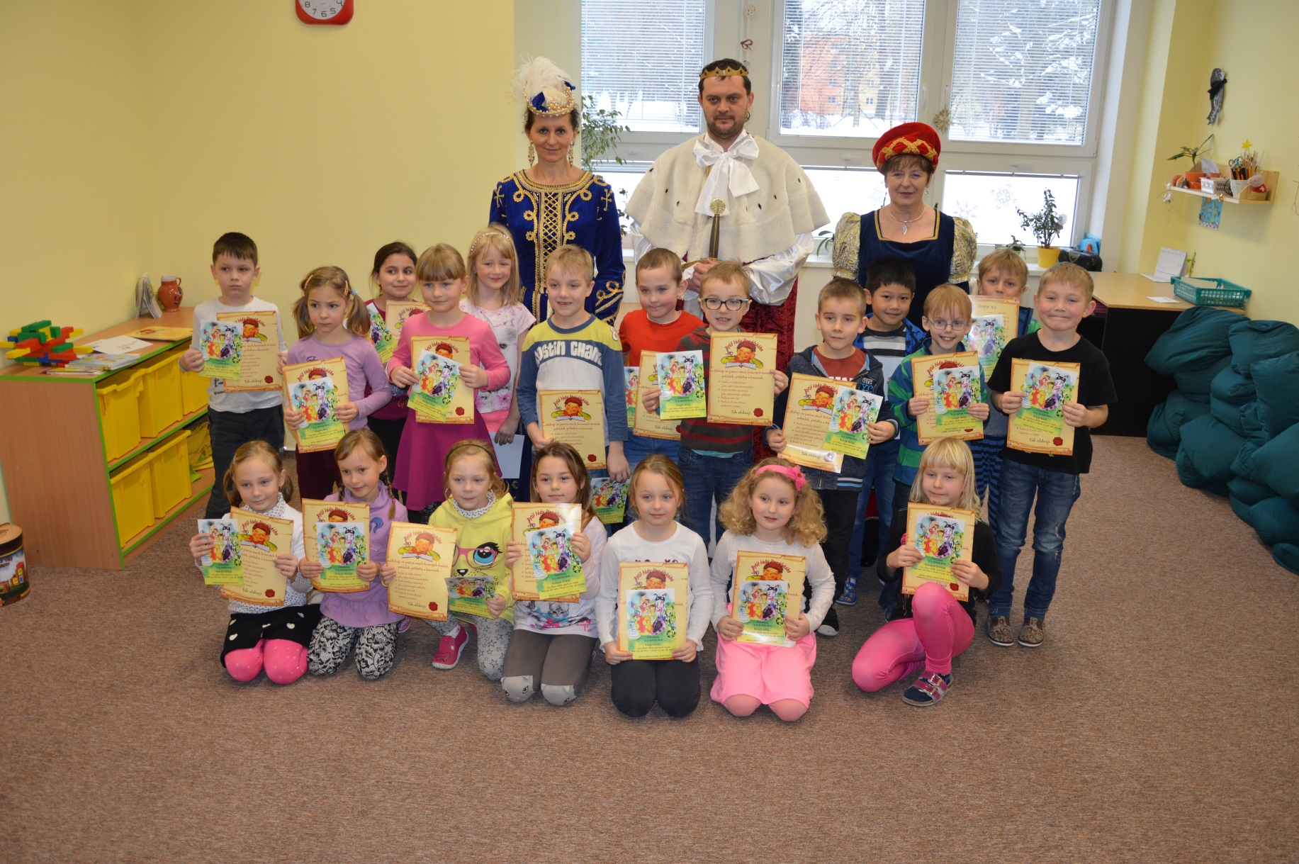
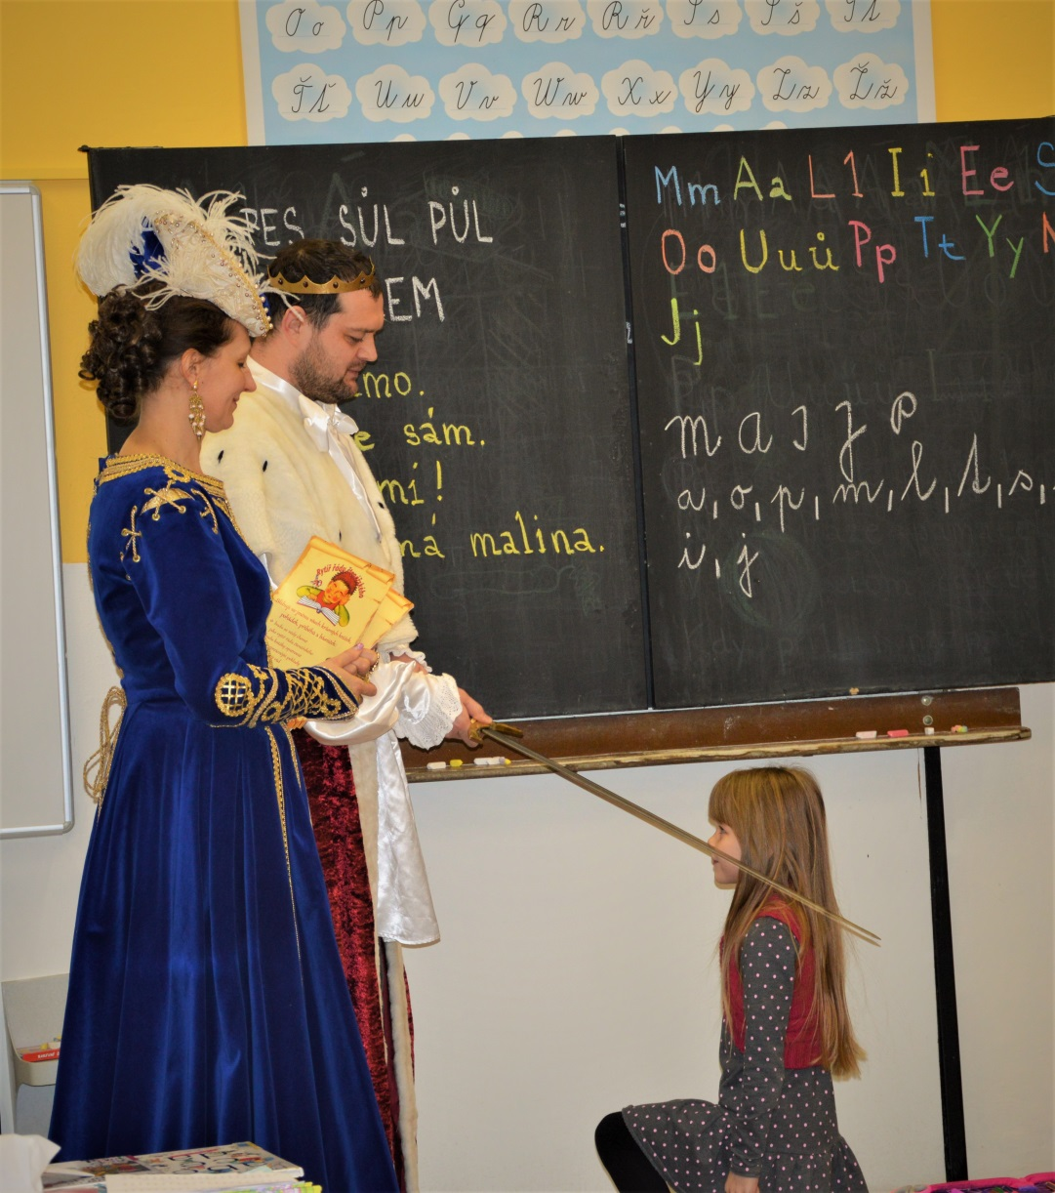
PASOVÁNÍ NA ČTENÁŘE

Slide 32
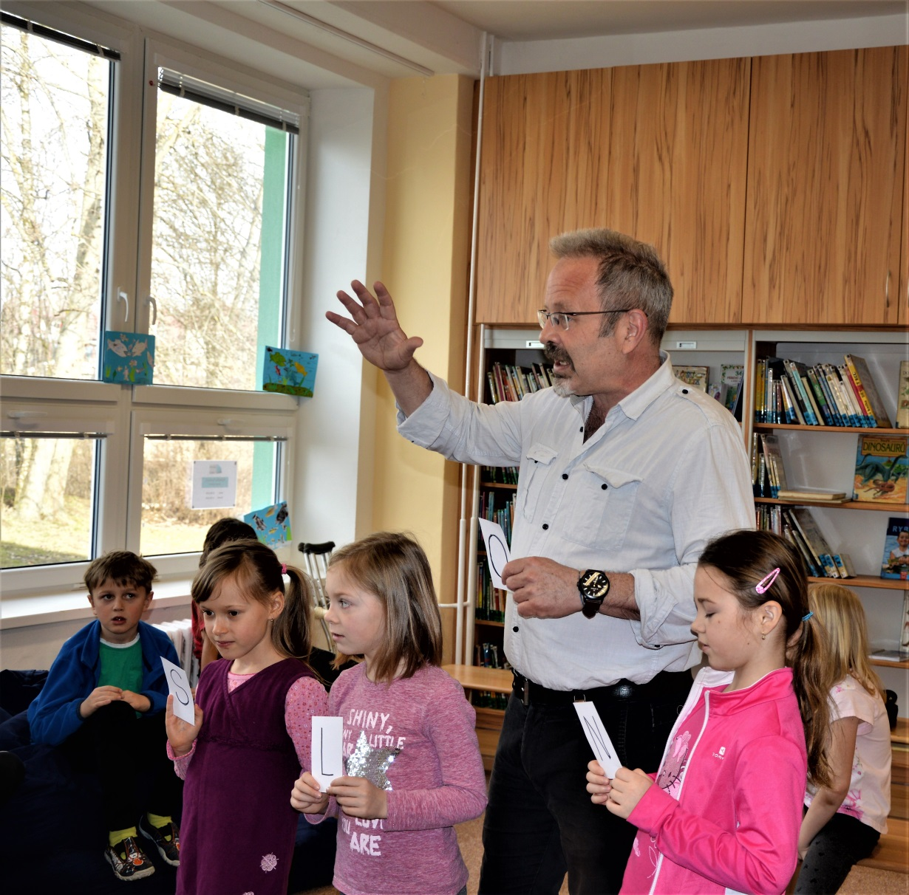
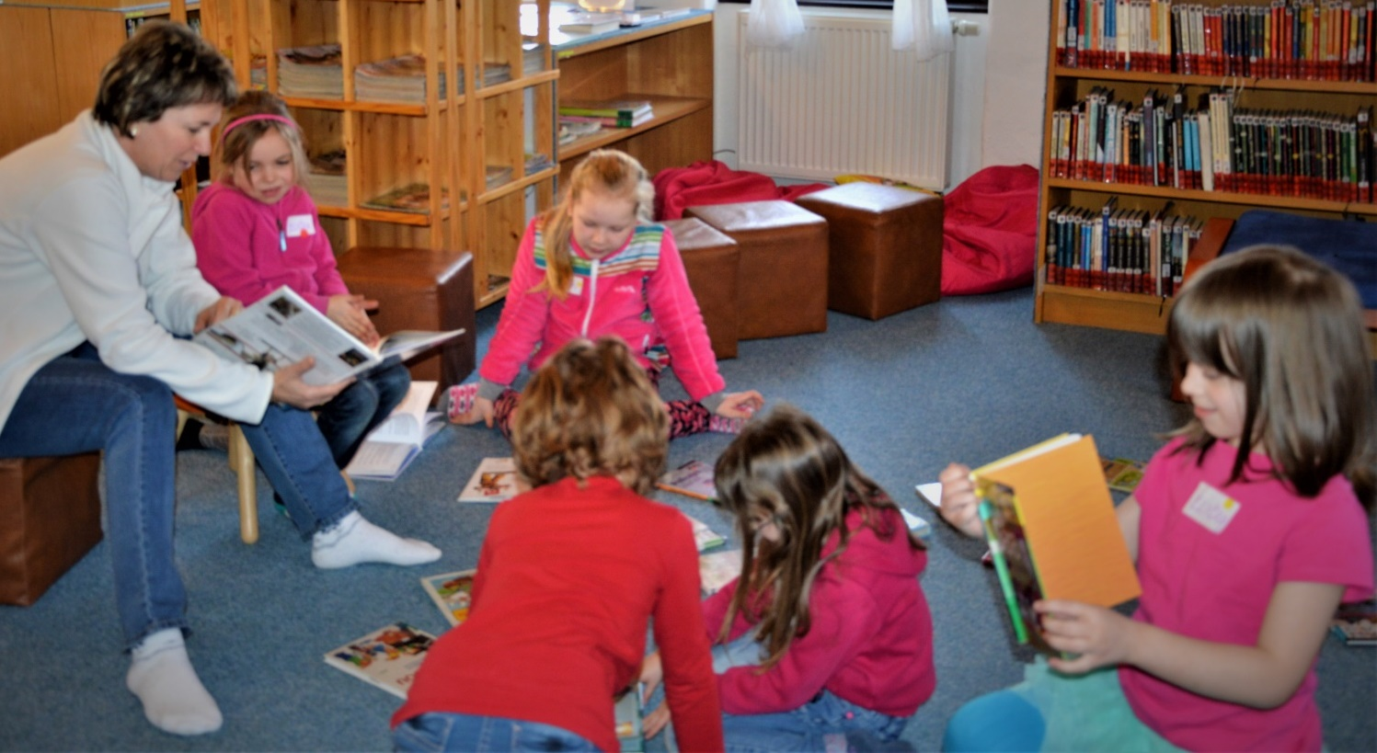
DÍLNY PRVNÍHO ČTENÍ V KNIHOVNĚ

Slide 33
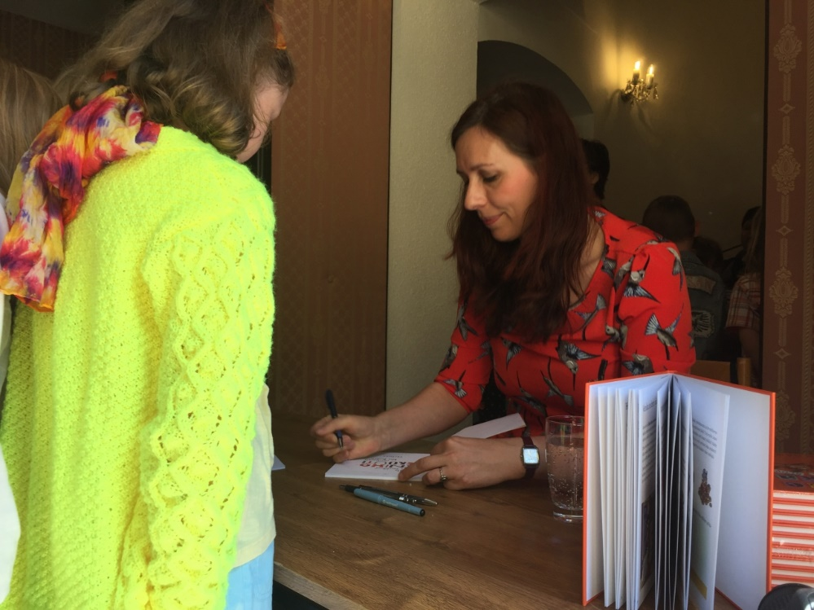
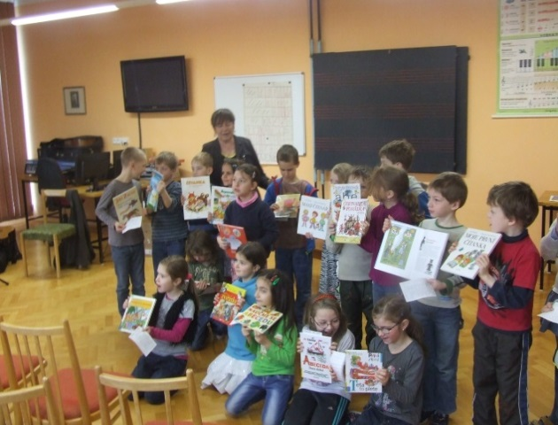
SLAVNOST ABECEDY A ČTENÍ
Úspěšní účastníci projektu obdrží na závěr první třídy zdarma „Knížku pro prvňáčka“. Je specifická tím, že je napsána a ilustrována pouze pro prvňáčky v příslušném školním roce do projektu přihlášené a nedá se nikde koupit. Odměnou za úspěšné absolvování projektu je pro děti knížka pro prvňáčka, původní česká novinka, která byla napsána a ilustrována výhradně pro účastníky projektu a kterou nelze v běžné knihkupecké síti minimálně tři roky koupit.

Slide 34
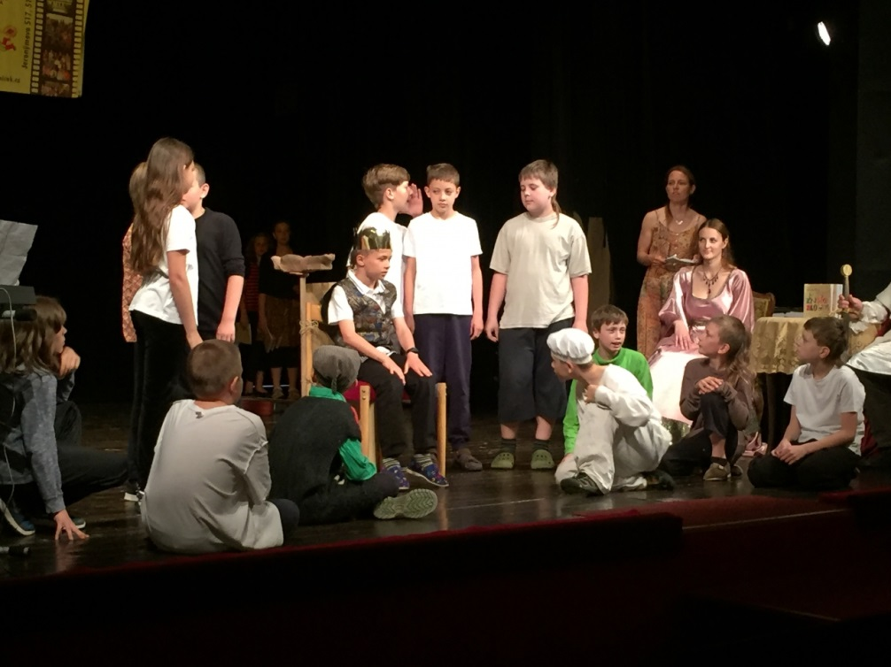
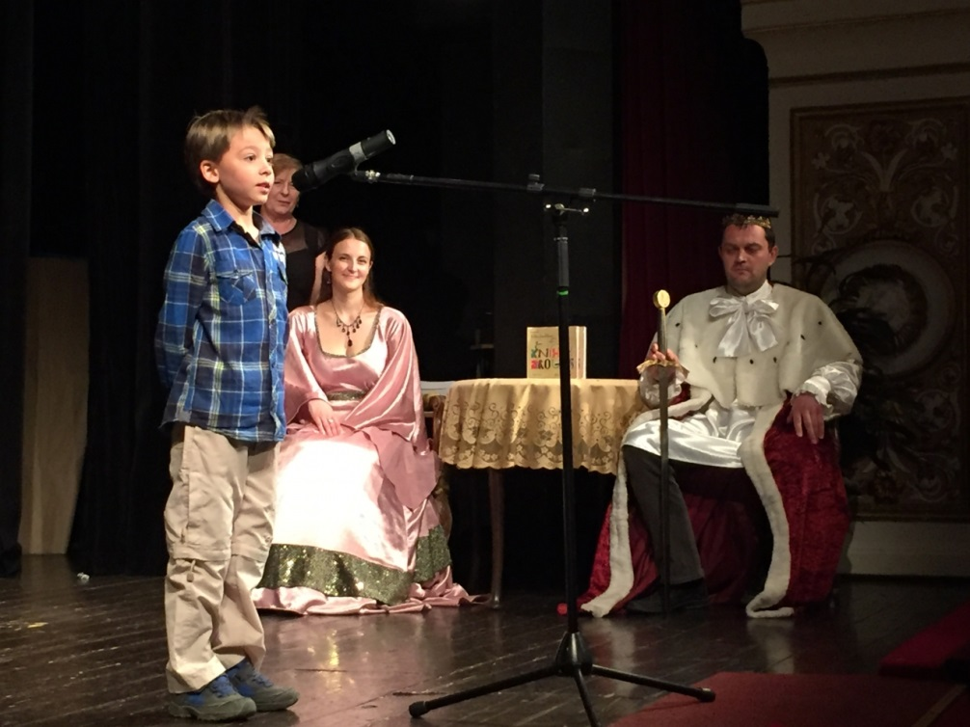

Slide 35
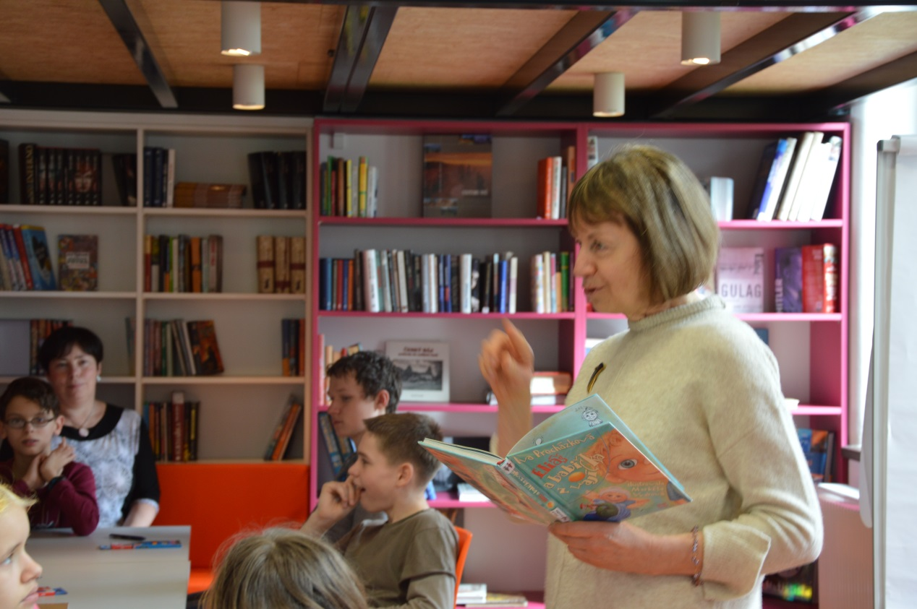
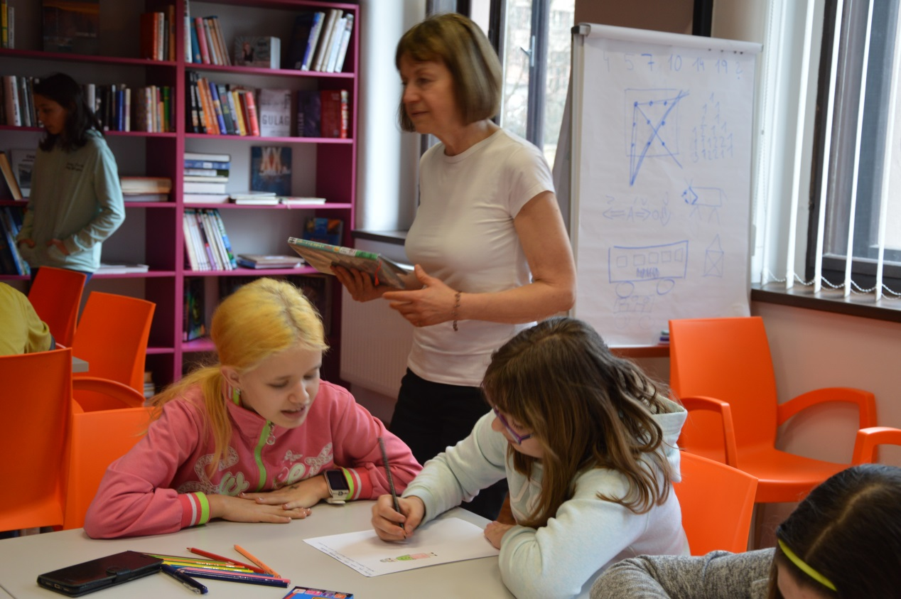
DRUHÉ A DALŠÍ ČTENÍ
Dílny čtení, hodiny výchovy ke čtenářství, setkání se spisovateli a autorské besedy
Iva Procházková

Slide 36
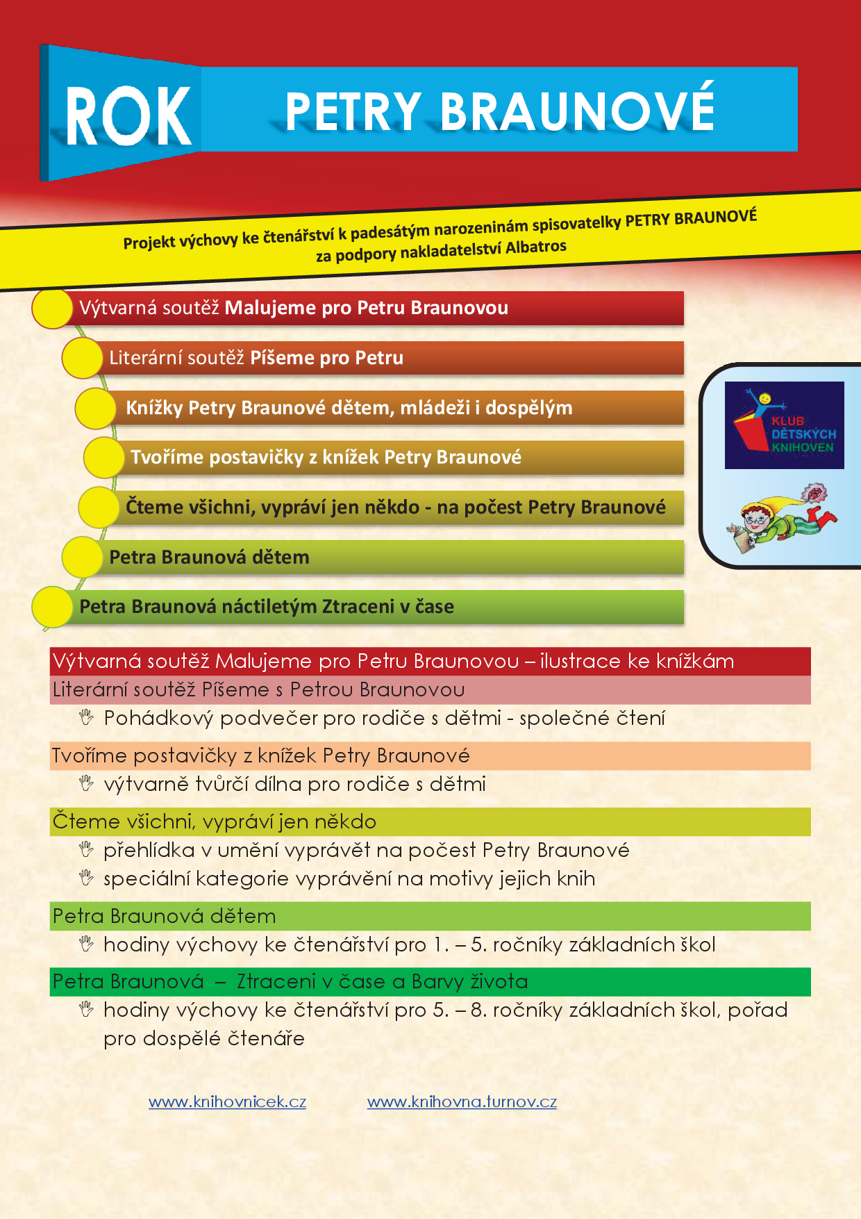
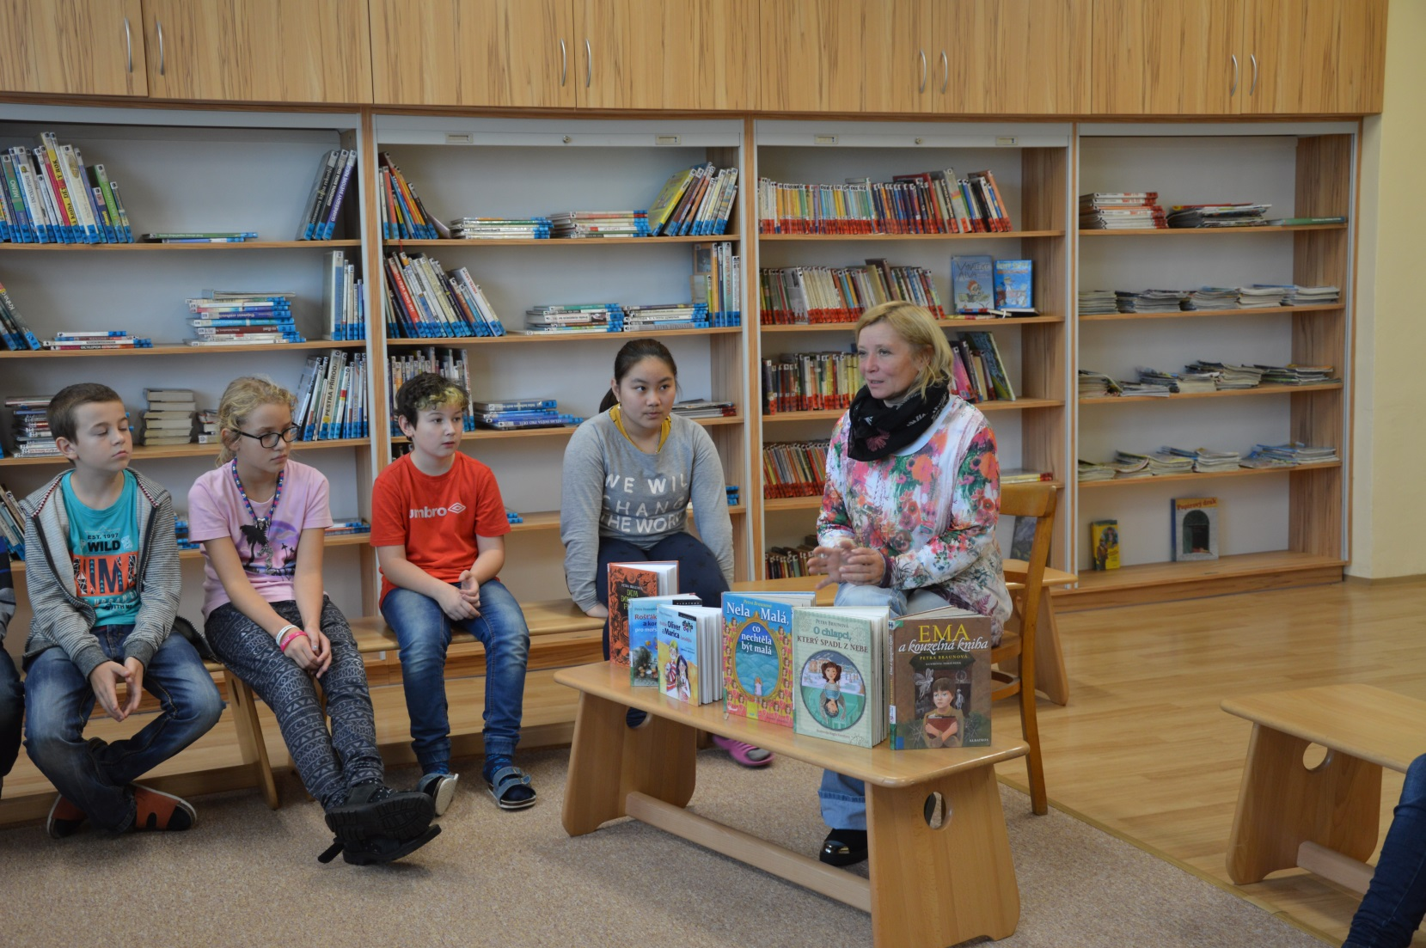
DÍLNA ČTENÍ S PETROU BRAUNOVOU

Slide 37
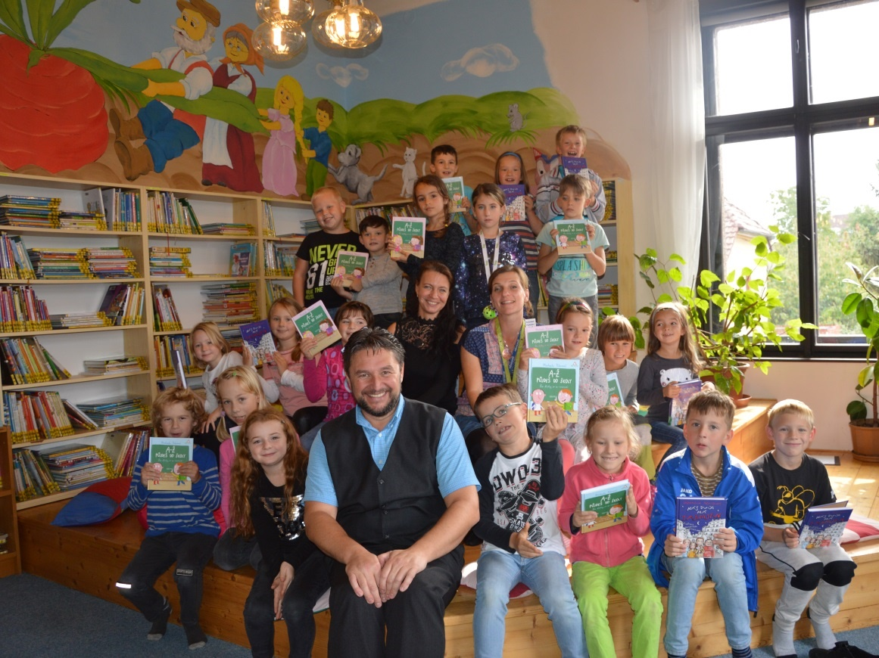
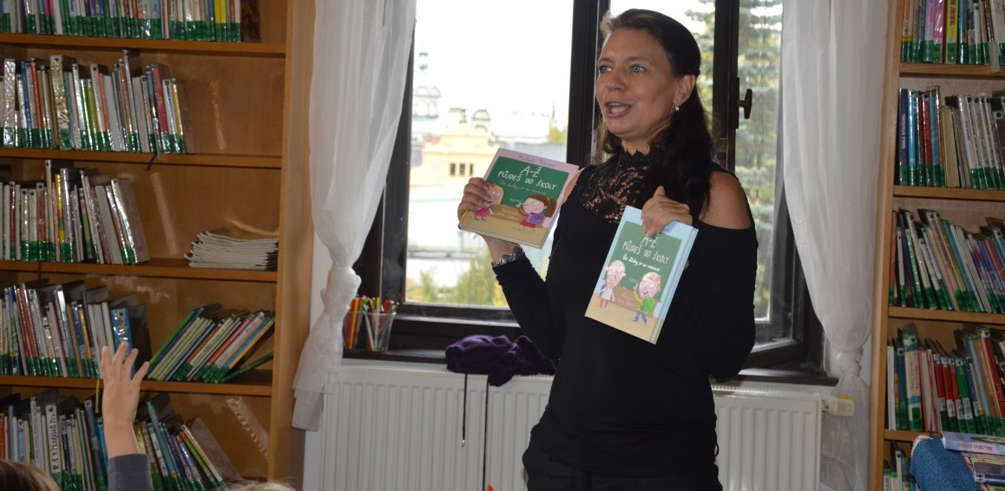
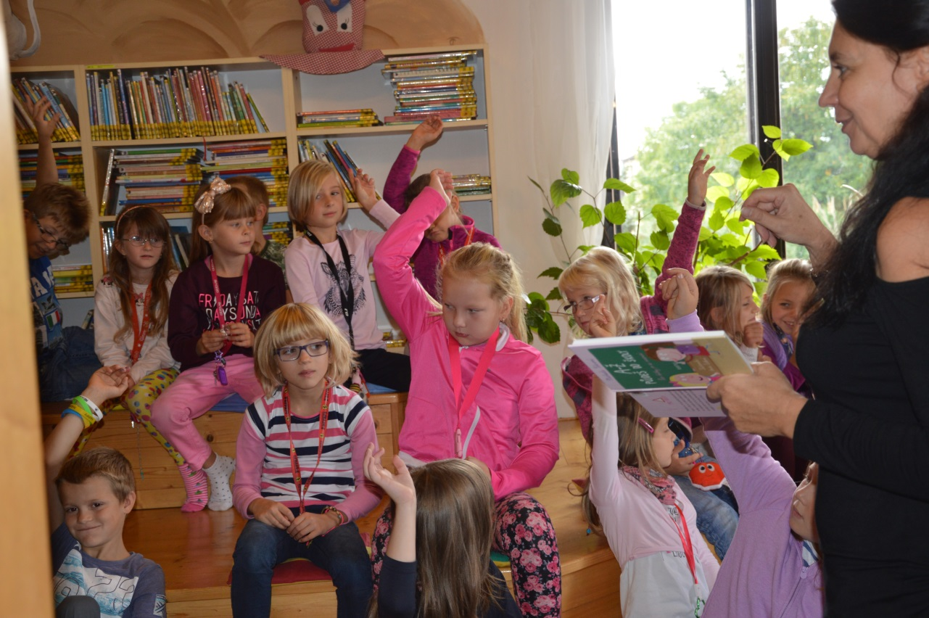
DÍLNA ČTENÍ S MICHAELOU FIŠAROVOU

Slide 38
OSTATNÍ DÍLNY ČTENÍ
Ostrovy knih
Záhady pravěku
A další

Slide 40
UKÁZKY DALŠÍCH AKTIVIT
Čtenářský klub Turnovský Granátek

Slide 41
V roce 2018 oslaví tento klub 48 let o svého založení

Slide 42
UKÁZKY DALŠÍCH AKTIVIT
Účast na literárních soutěžích, vystupování na pohádkových podvečerech, pořady pro seniory, výlety a další.

Slide 43
UKÁZKY DALŠÍCH AKTIVIT

Slide 44
JIČÍN MĚSTO POHÁDKY
Speciální cena v literární soutěži

Slide 45
POHÁDKOVÉ PODVEČERY
Čtení pro malé děti

Slide 46
VÝLETY A DALŠÍ
Praha Vyšehrad, putování s Jiřím Fixlem, Náprstkovo muzeum, po stopách sedláka Dlaska

Slide 48
ČTEME VŠICHNI, VYPRÁVÍ JEN NĚKDO
Přehlídka v umění vyprávět má za sebou již 14. ročníků- Věkové rozpětí od 5 let do 18 let (čtyři věkové kategorie). Zvlášť je hodnoceno je tzv. „Rodinné vyprávění“ např. maminky s dětmi, sourozenci, babička s vnoučaty ….

Slide 51
PŘÍRODA NA ZEMI – PLANETA ZEMĚ
Environmentální výchovy zahrnující pořady, soutěže a akce pro rodiny s dětmi, mateřské školy, základní školy a další zájemce… „Duben – měsíc pro planetu Zemi“; „Říjen – měsíc stromů“ a další.

Slide 53
BYLA JEDNA HORA
Loutkové pohádky pro nejmenší

Slide 54
POHÁDKOVNÍKY V TURNOVĚ
Od roku 2005 se v Turnově ujal pěkný zvyk, zasadit pohádkový strom o Noci s Andersenem. Každý strom má svého patrona, děti mu vymyslely název pohádkové postavy a pod každým Pohádkovníkem se může odehrávat pohádkový příběh.
V roce 2016 se vydala knížka Kouzlo stromů a pohádek, kde jsou uvedeny všechny dosud zasazené Pohádkovníky.

Slide 55
NOC S ANDERSENEM
Do této celostátní akce na podporu čtenářství se stále více zapojují také mateřské školy. Vlastnímu programu a spaní na jednotlivých spacích místech ve městě, předchází společný program, pohádkový průvod městem, sázení pohádkového stromu Pohádkovníku, program na náměstí a další tzv. Pohádkový kongres například v divadle, kině, muzeu.

